Slide 1
Cisco Packet Tracer
Знакомство со средой Cisco Packet Tracer.
Преподаватель: Белова С.В.

Slide 2
Лабораторная работа №1

Slide 3
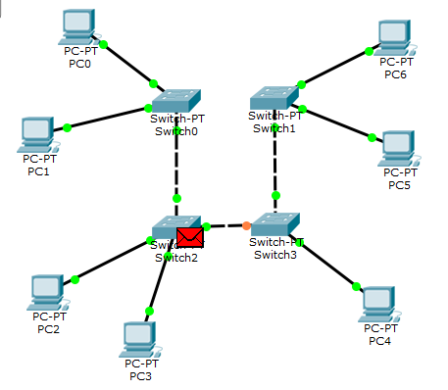
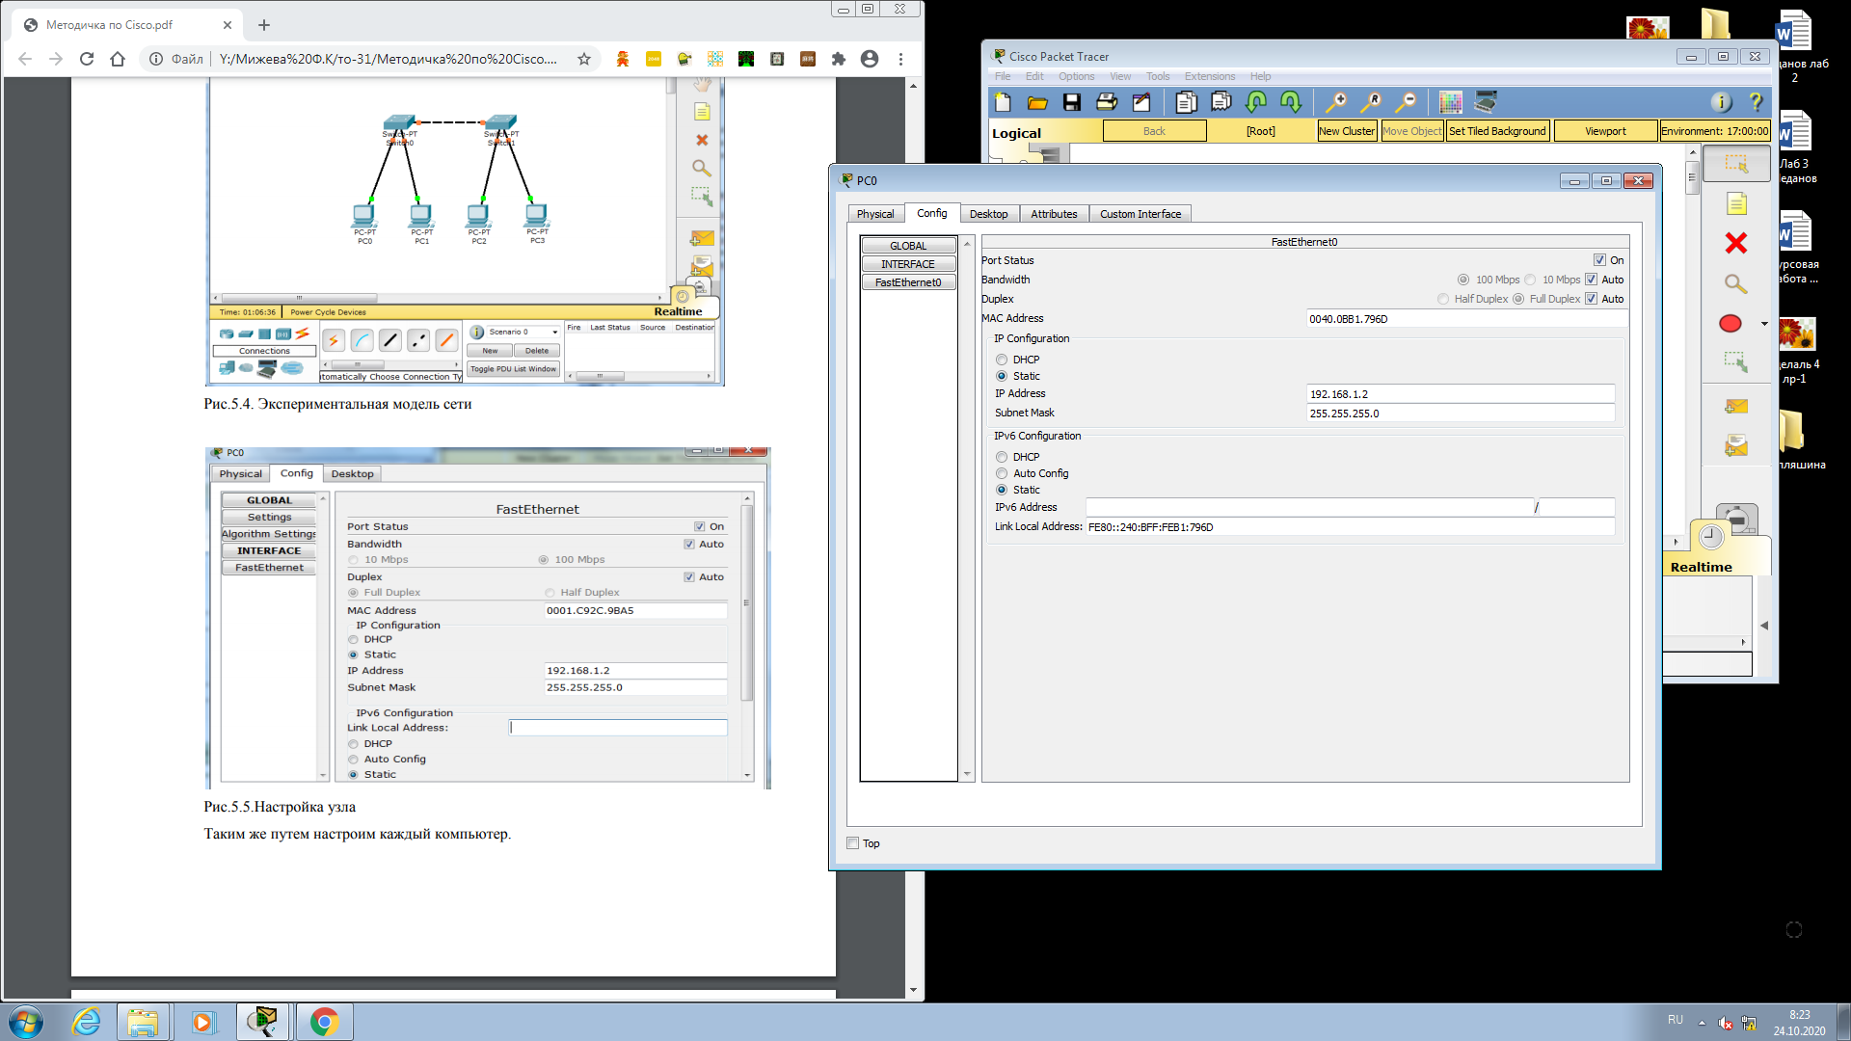
Топология сети:
Настройка сети:
Далее мы задаём оконечным устройствам IP-адреса и настройку конфигурации. В данном случае в нашей сети есть семь компьютеров и четыре коммутатора.
Как и в начале любой работы, мы задаём первичные параметры. Для этого сперва прорабатывается изначальная конструкция сети, а именно – её топология.

Slide 4
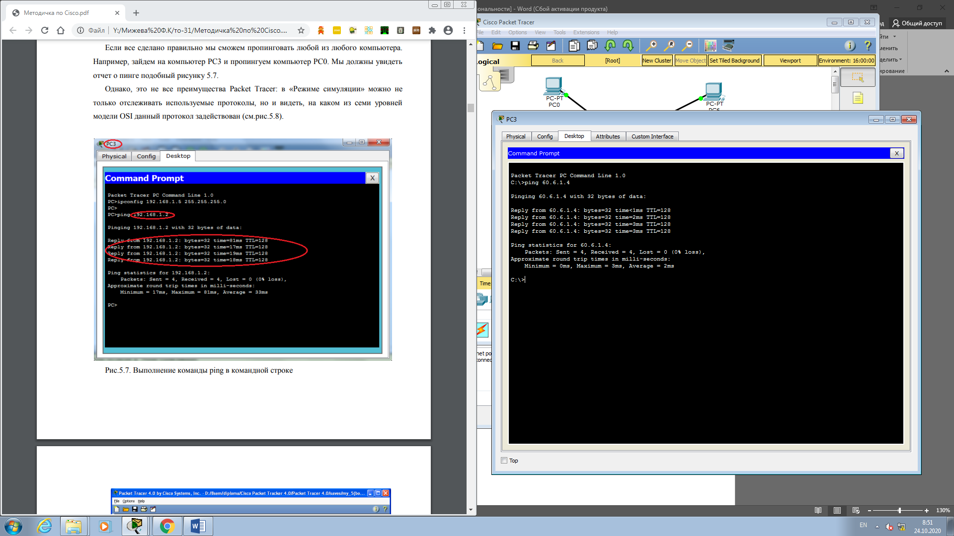
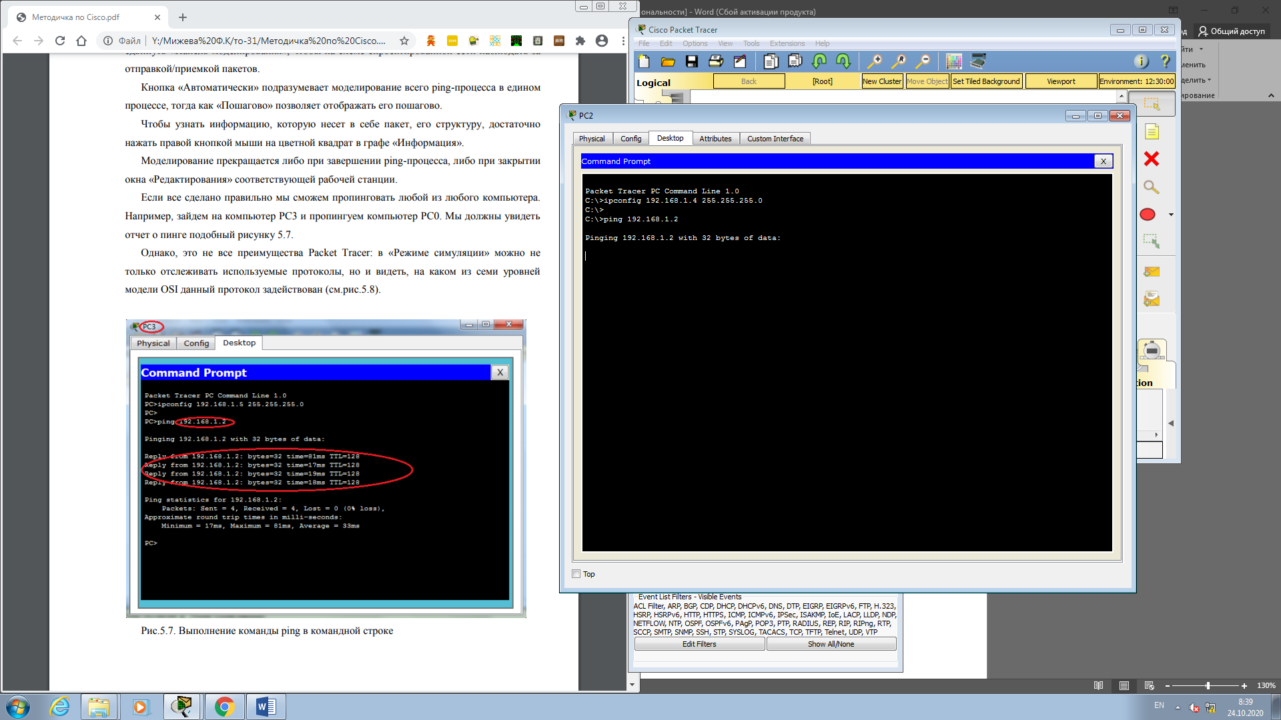
Функциональность сети:
При проверке всяческих параметров сетевых устройств мы часто будем обращаться к командной строке.
После создания IP-адресов устройствам сети, в командной строке можно просмотреть функциональность какого-либо устройства, с помощью команды, представленной на рисунке ниже:
Данная команда рассматривает отчёт о пинге данного ip-адреса в сети.
Чтобы полностью убедиться в работоспособности данной сети, нам необходимо просмотреть передачу пакетов внутри сети.

Slide 5
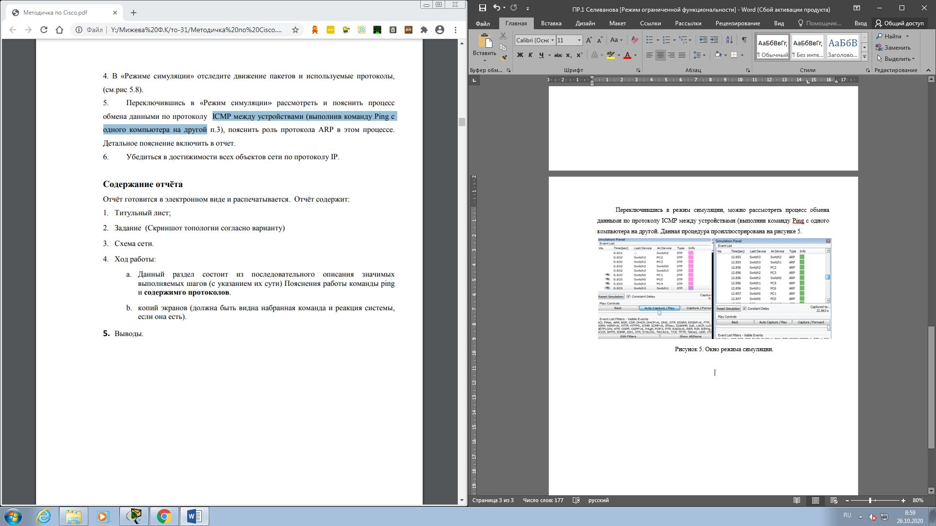
Режим симуляции
Однако, это не все преимущества Packet Tracer: в «Режиме симуляции» можно не
только отслеживать используемые протоколы, но и видеть, на каком из семи уровней
модели OSI данный протокол задействован

Slide 6
Лабораторная работа №2

Slide 7
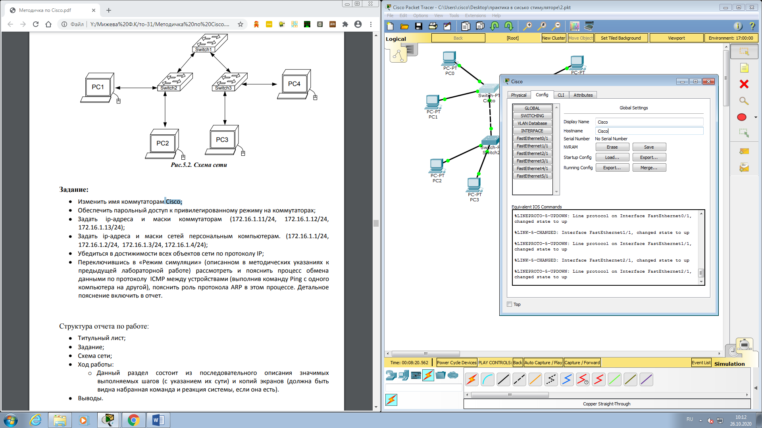
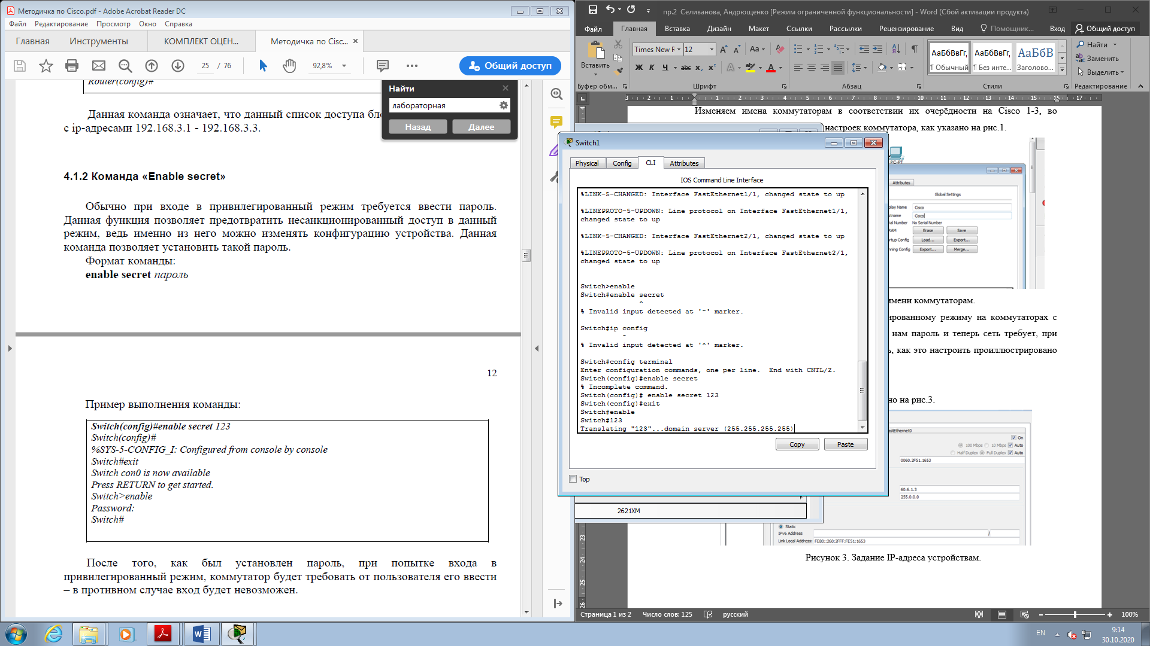
Следующим шагом в нашей работе будет получение базовых навыков по работе с командным интерфейсом коммутаторов Cisco. Рассматриваются приемы первичной настройки коммутаторов, обеспечения их защищенности и доступности для управления.
Изменяем имена коммутаторам в соответствии их очерёдности на Cisco 1-3, во вкладках конфигурации общих настроек коммутатора
Обеспечиваем парольный доступ к привилегированному режиму на коммутаторах с помощью командной строки

Slide 8
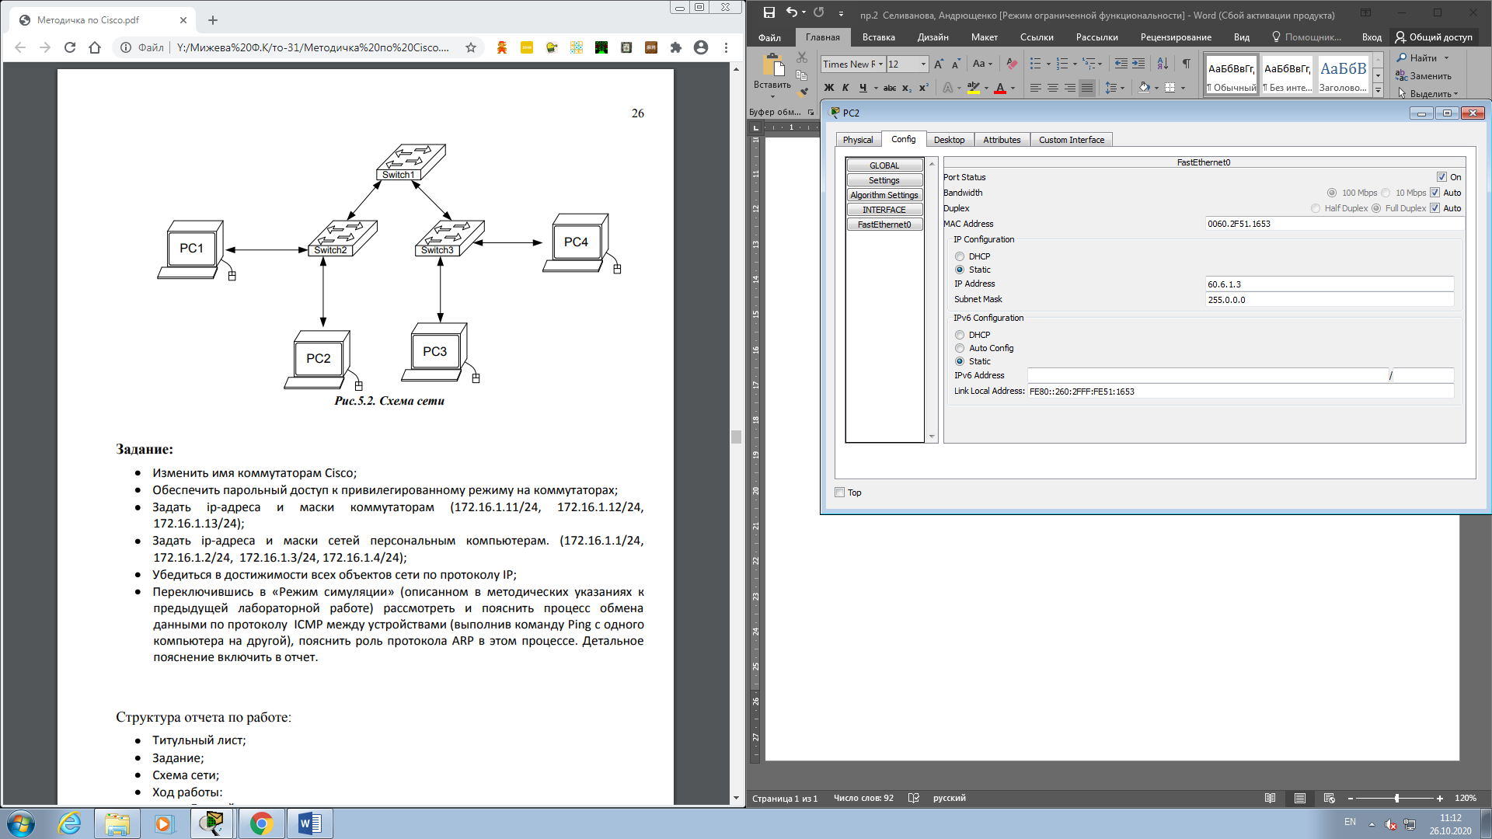
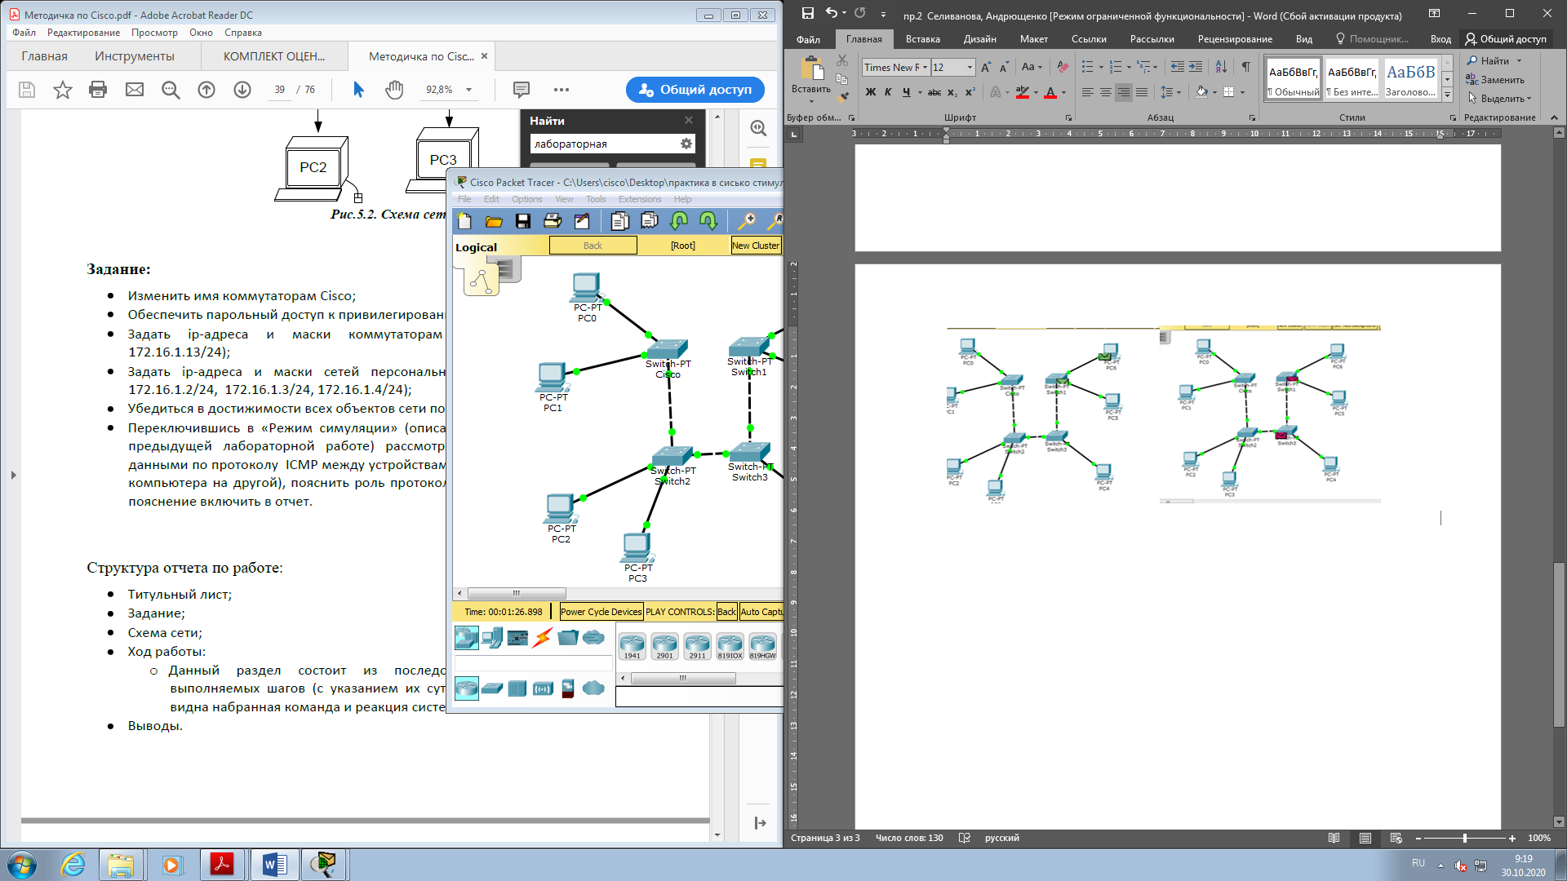
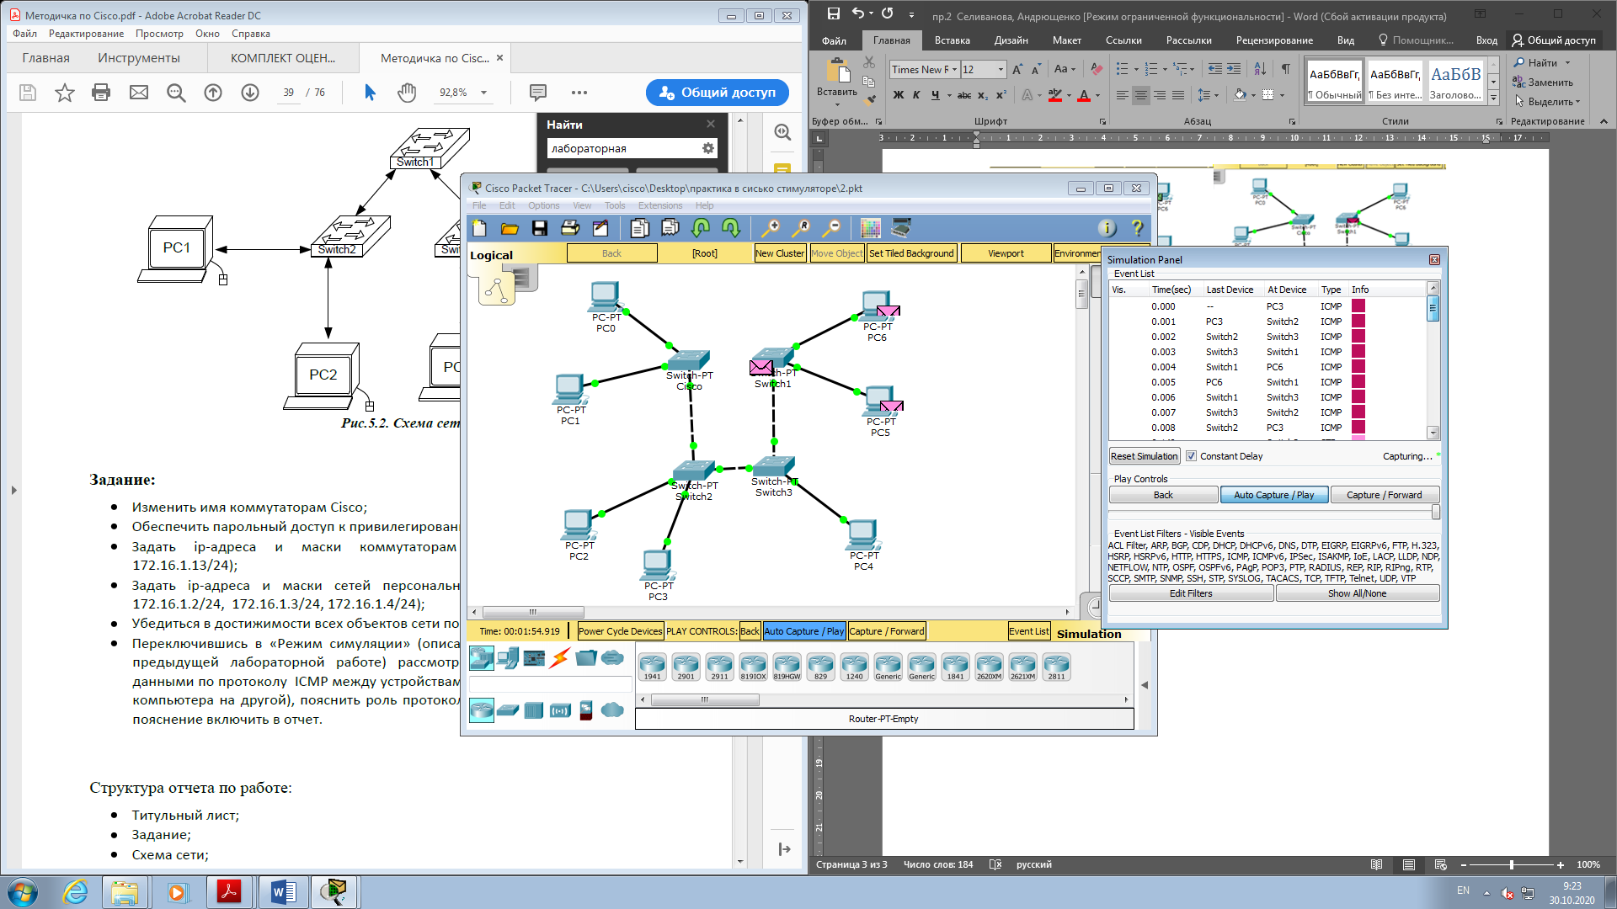
Переключаемся в «Режим симуляции»
Задаем IP-адреса устройствам в сети
В режиме симуляции мы убедились, что пакеты отправляются среди устройств сети. Проверено наличие подключения между коммутаторами и компьютерами.
Работа окончена.

Slide 9
Лабораторная работа №3

Slide 10
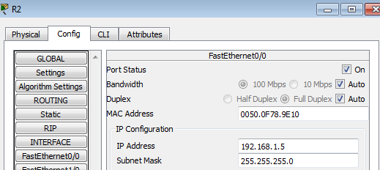
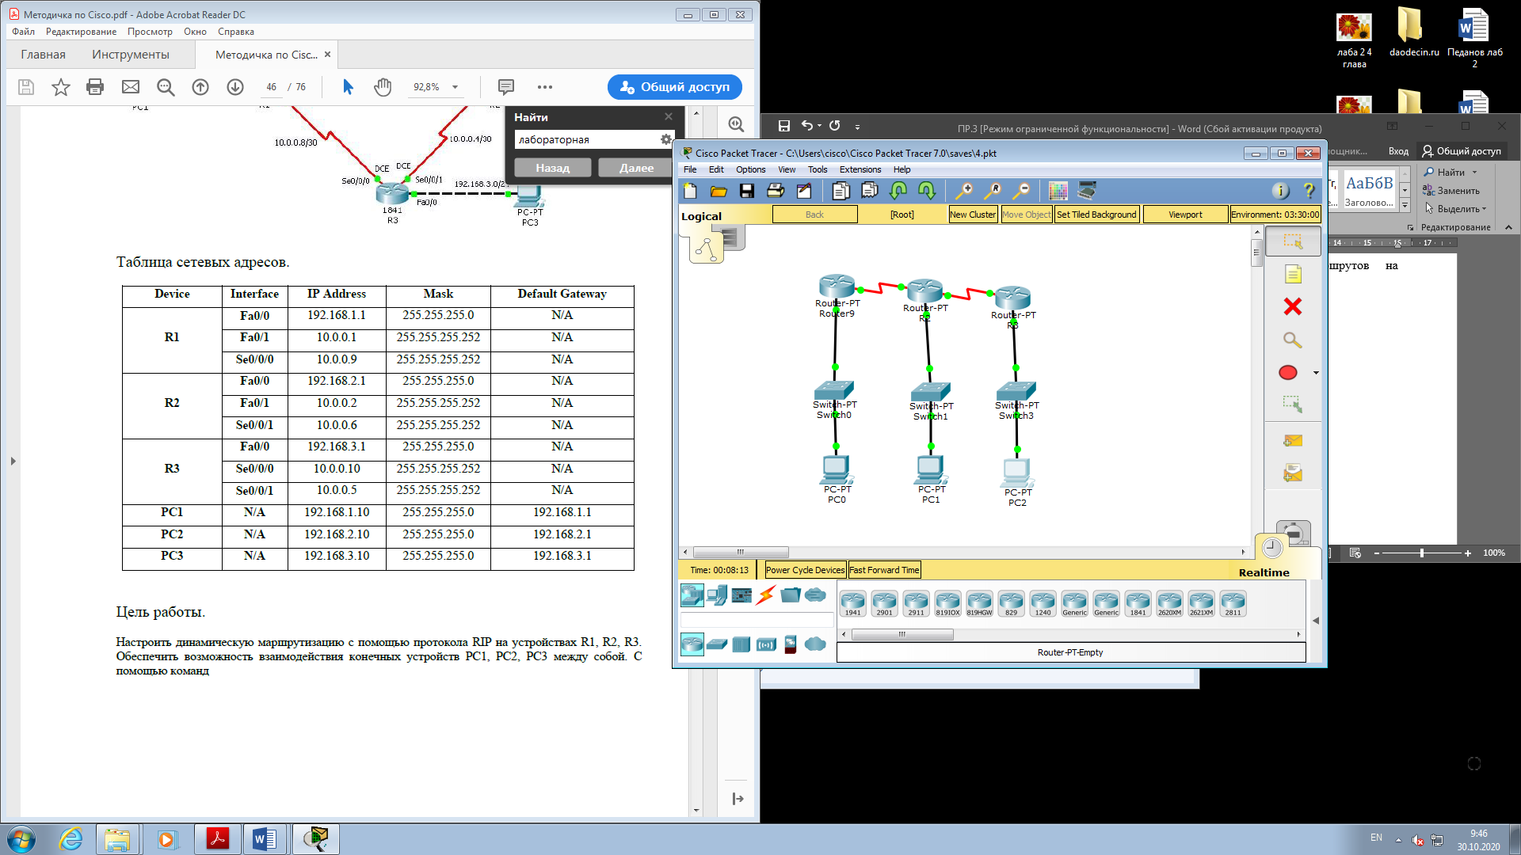
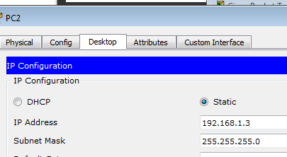
Как и обычно, создаём топологию сети и задаём IP-адреса сетевым интерфейсам
В данной работе мы рассматриваем изучение процессов настройки статических маршрутов на маршрутизаторах Cisco.

Slide 11
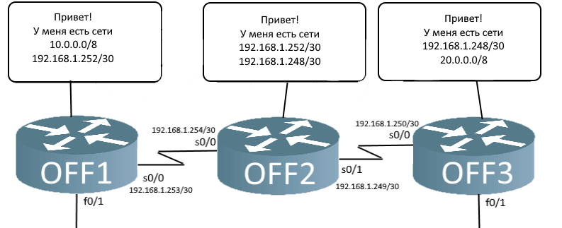
Для чего нужен протокол RIP?
В протоколе RIP маршрутизаторы узнают о сетях назначения от соседних маршрутизаторов через процесс совместного использования. Маршрутизаторы, работающие по протоколу RIP, периодически транслируют настроенные сети со всех портов. Список маршрутизаторов обновит их таблицу маршрутизации на основе этой информации.
Маршрутизатор выполняет несколько измерений, обрабатывая и помещая новую информацию о маршруте в таблицу маршрутизации
Если маршрутизатор обнаружит новый маршрут в обновлении, он поместит его в таблицу маршрутизации.

Slide 12
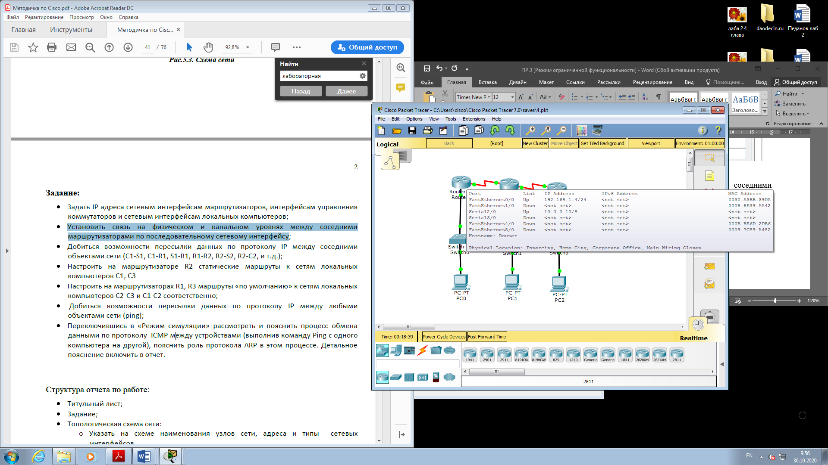
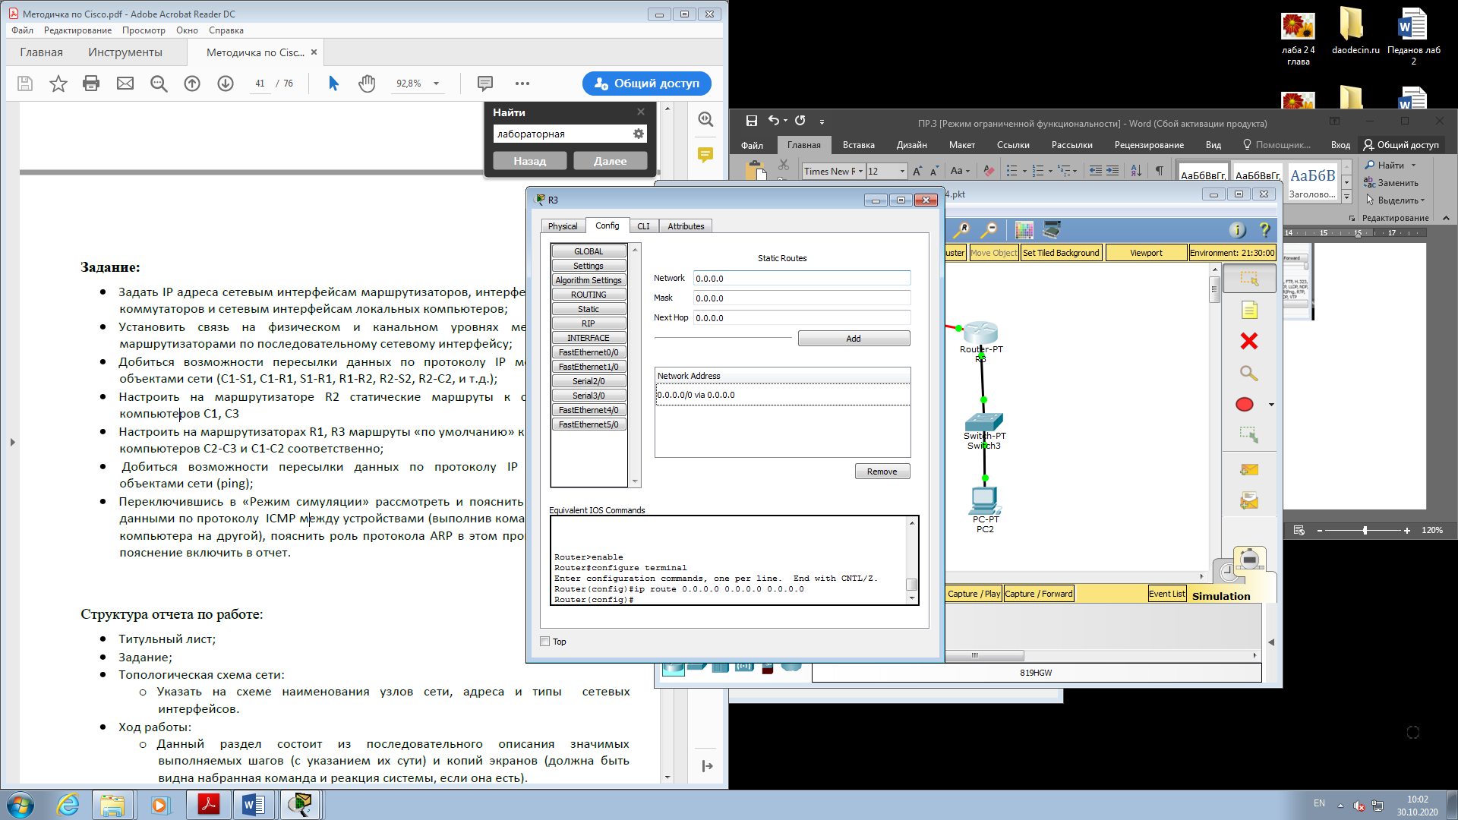
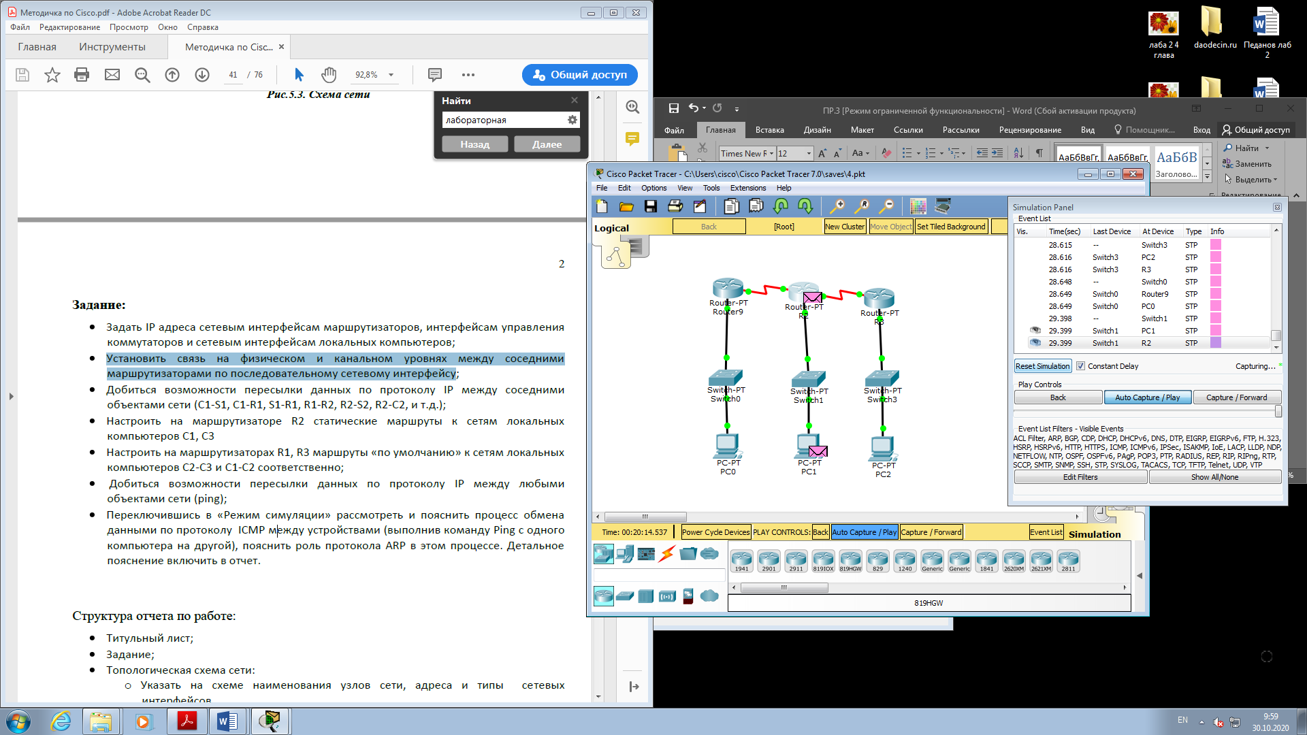
Установили связь на физическом и канальном уровнях между соседними маршрутизаторами по последовательному сетевому интерфейсу и связь между устройствами сети. Для того, чтобы сеть функционировала полноценно, мы задаем статические маршруты в роутерах для дальней пересылки данных внутри сети. Для этого, мы вписываем пустые адреса сетей, т.к. доступ к адресации данных осуществляется менее проблематично, нежели при конкретном выборе определенной комбинации IP-адреса

Slide 13
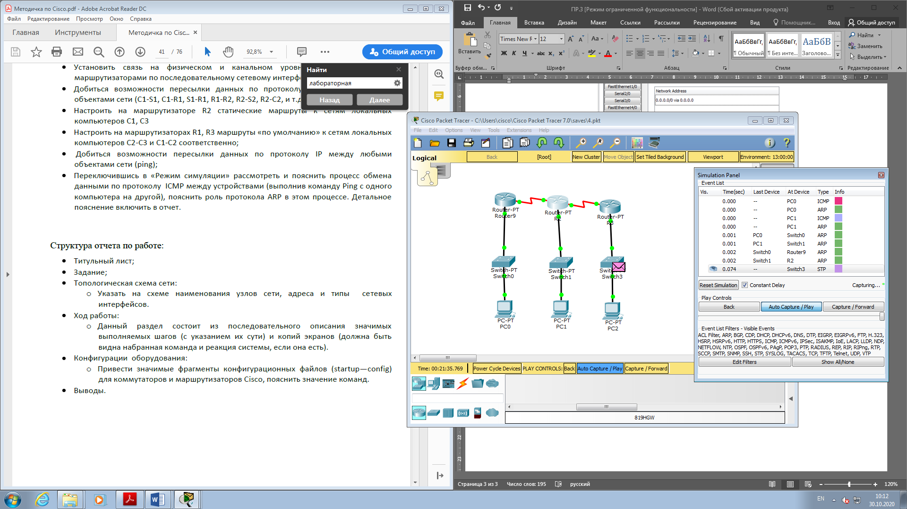
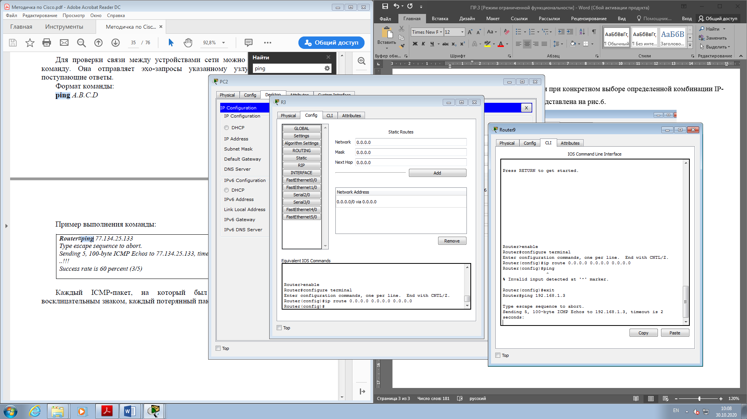
Переключившись в «Режим симуляции» рассмотрели процесс обмена данными по протоколу ICMP между устройствами
С использованием командной строки мы добились возможности пересылки данных по протоколу IP:
Работа окончена

Slide 14
Лабораторная работа №4

Slide 15
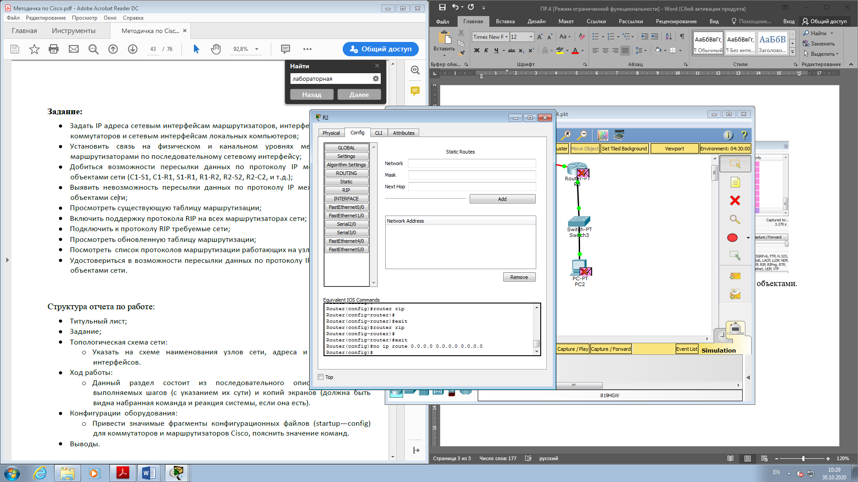
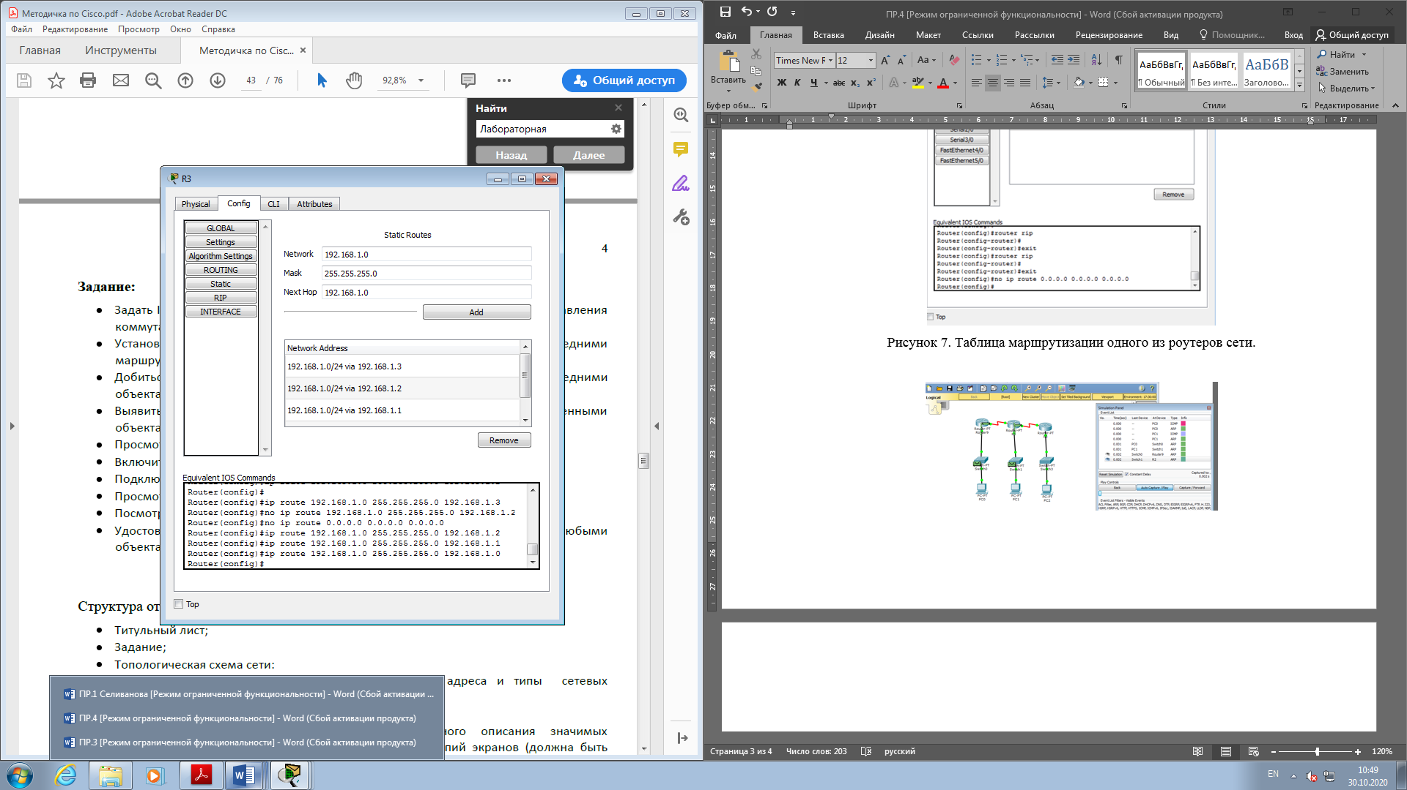
С использованием данных из прошлой лабораторной работы, мы пропускаем процедуру создания топологии сети и задания ip-адресов нашим устройствам в сети, после чего переходим к шагу создания таблицы маршрутизации.
Пустая таблица маршрутизации
Заполненная таблица маршрутизации

Slide 16
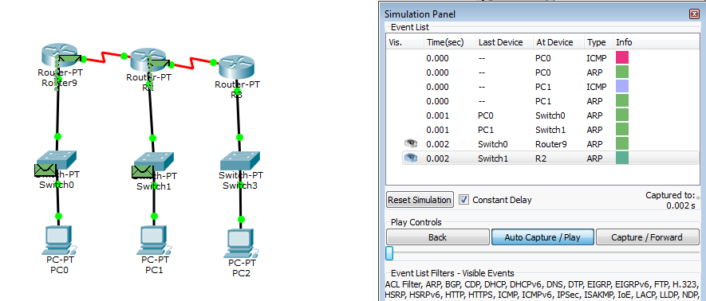
После этих действий вновь запустим режим симуляции и убедимся в том, что пересылать данные по протоколу IP между любыми объектами нашей сети стало возможным

Slide 17
Лабораторная работа №5

Slide 18
При выполнении данной работы использовались изначальные данные, сделанные в лабораторной работе №3, а именно: топология сети, ip-адреса, связь на физическом и канальном уровнях, возможность пересылки данных по протоколу IP.
Несмотря на то, что пересылка данных между соседними объектами сети выполняется успешно, хорошо видно, что пересылка данных по протоколу IP между удалёнными объектами сети просто невозможна.

Slide 19
Списки доступа:
Критерии фильтрации задаются в списке операторов разрешения и запрета,
называемом списком доступа. Строки списка доступа сравниваются с IP-адресами и
другой информацией пакета данных последовательно в том порядке, в котором
были заданы, пока не будет найдено совпадение. При совпадении осуществляется
выход из списка. При этом работа списка доступа напрямую зависит от порядка
следования строк.
Списки доступа имеют 2 правила: permit – разрешить, и deny – запретить.
Именно они определяют, пропустить пакет дальше или запретить ему доступ.
Списки доступа бывают 2-ух типов: standard – стандартные (номера с 1 до 99) и
extended – расширенные (номера с 100 до 199). Различия заключаются в
возможности фильтровать пакеты не только по ip-адресу, но и по другим
параметрам.

Slide 20

Разработали и применили на маршрутизаторах списки доступа командами:
- Запрещающие маршрутизаторам R0 и R2 обмениваться ICMP-пакетами по последовательному сетевому интерфейсу;
- Запрещающие компьютерам РС0 и РС1 обмениваться ICMP-пакетами по интерфейсу Ethernet.

Slide 21
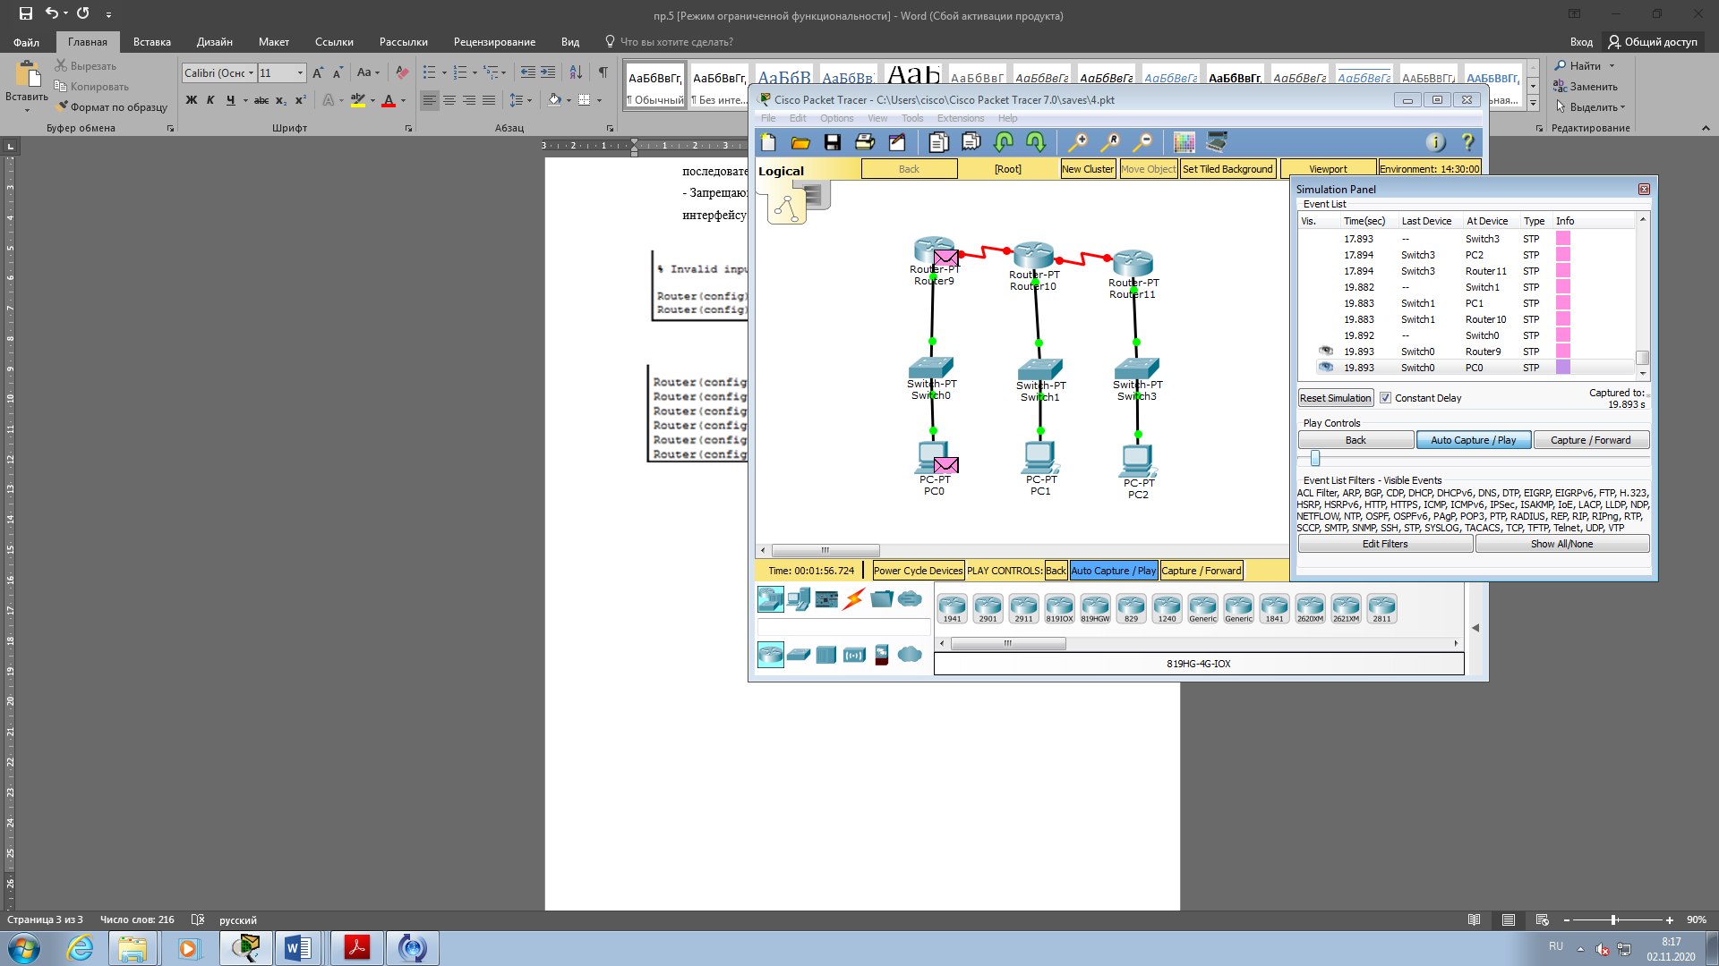
Переключившись в «Режим симуляции» рассмотрели и пояснили процесс обмена данными по протоколу RIP (в случае динамической маршрутизации) между устройствами

Slide 22
Лабораторная работа №6

Slide 23
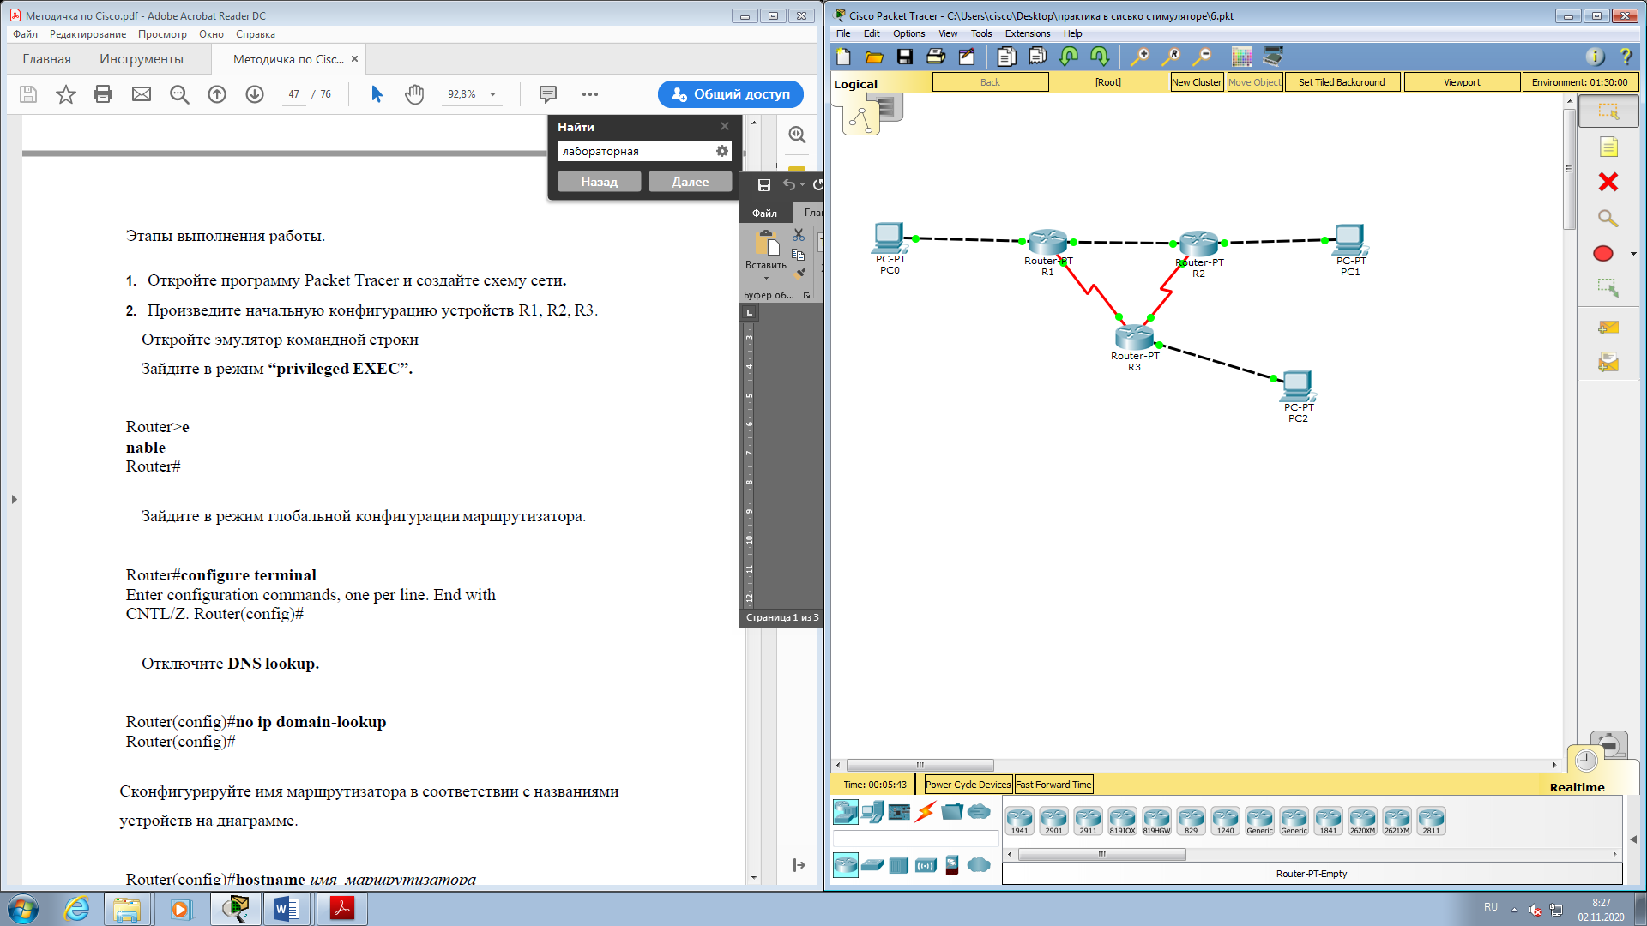
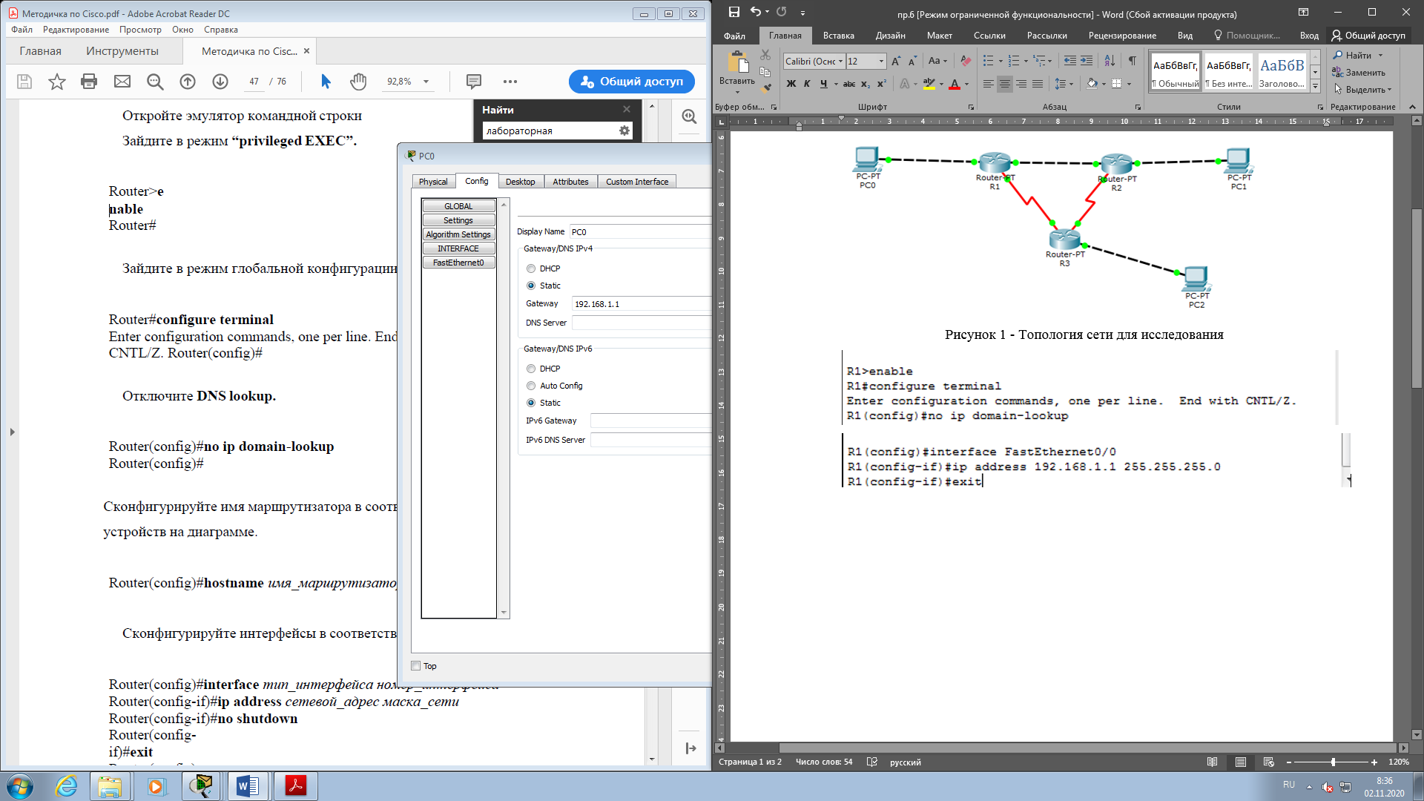
В данной лабораторной работе нам необходимо настроить динамическую маршрутизацию с помощью протокола RIP на устройствах R1, R2, R3. Обеспечить возможность взаимодействия конечных устройств PC1, PC2, PC3 между собой, с помощью команд.
Произведём начальную конфигурацию устройств R1, R2, R3, с помощью команд, приведенных на рисунке ниже.
Создаем собственную топологию

Slide 24
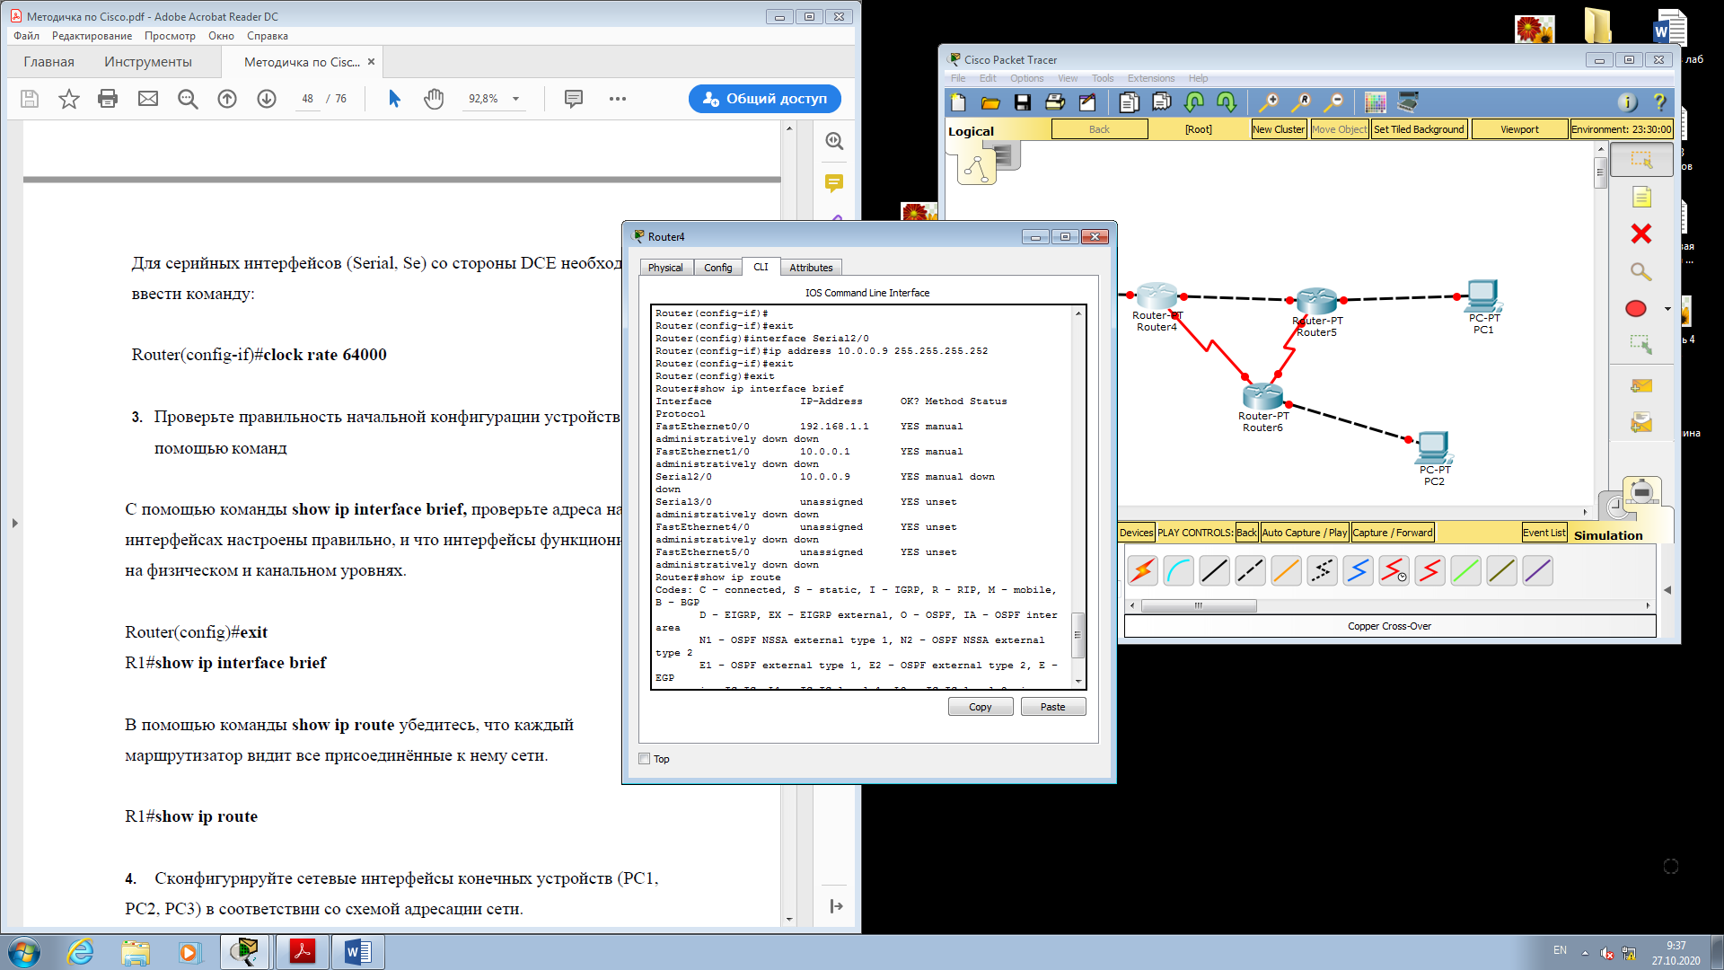
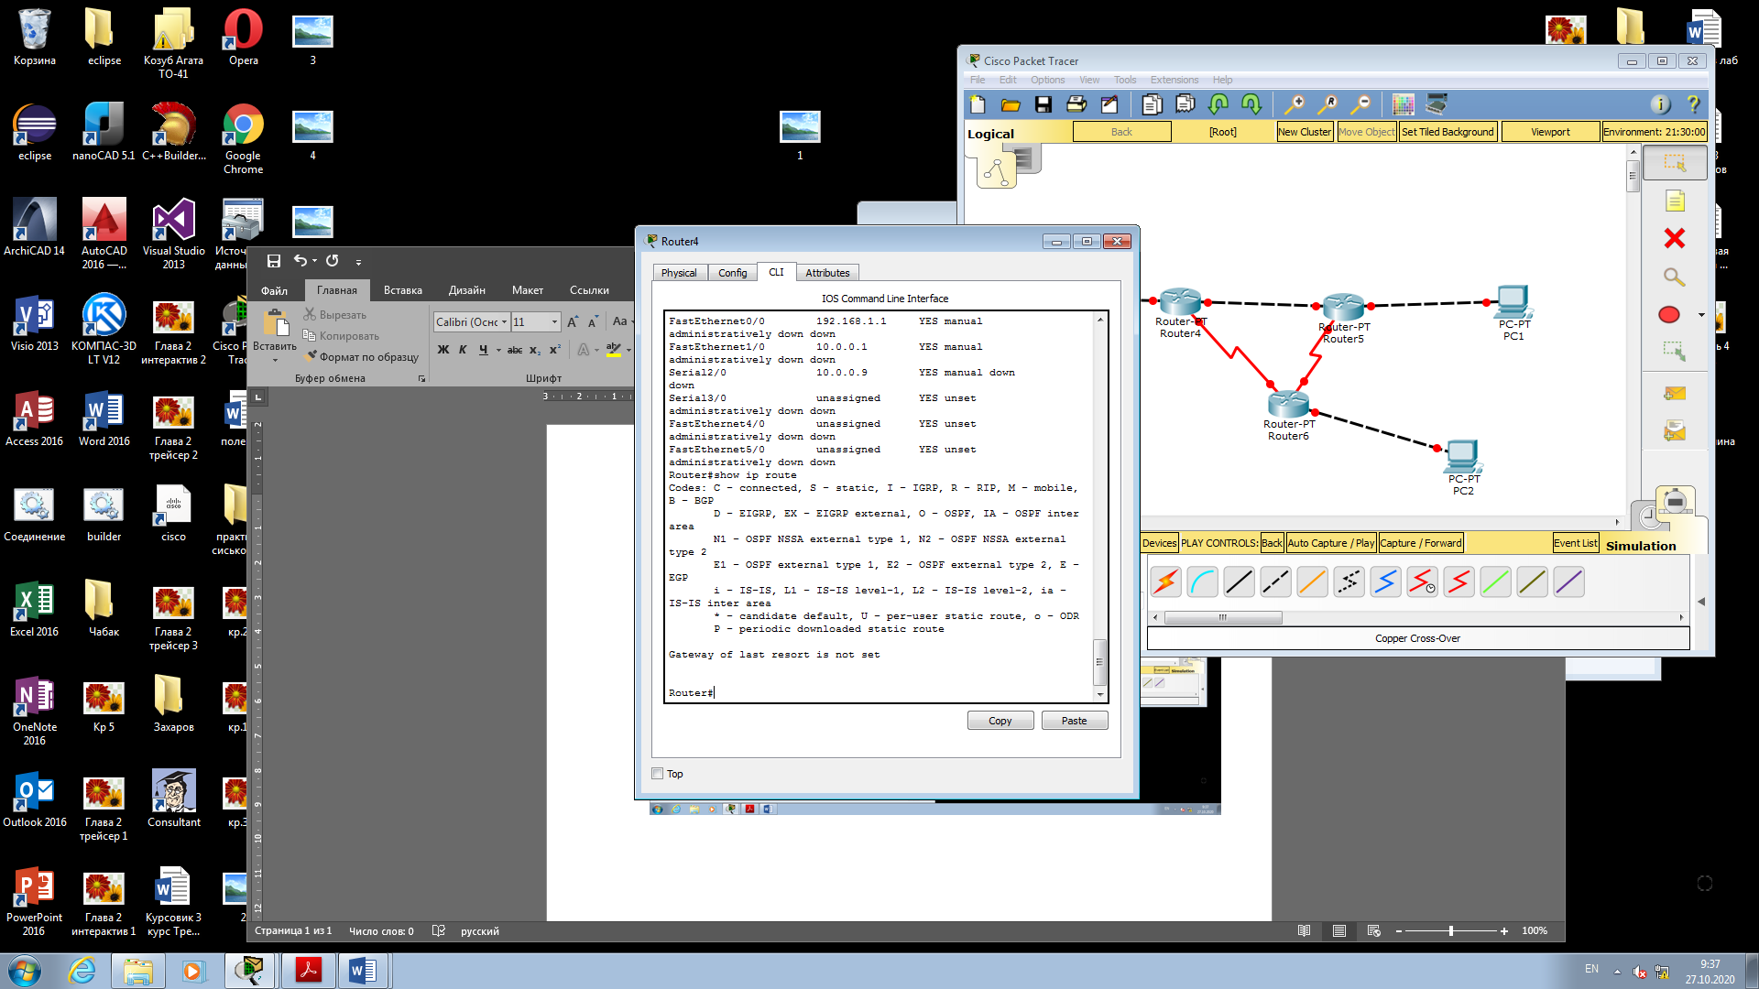
С помощью команды show ip interface brief, проверяем, что адреса на интерфейсах настроены правильно, и сами интерфейсы функционируют на физическом и канальном уровнях
проверка произведена успешно, начальные настройки конфигурации устройств
Настройка выполнена.

Slide 25
Лабораторная работа №7

Slide 26
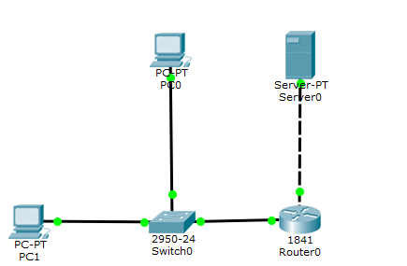
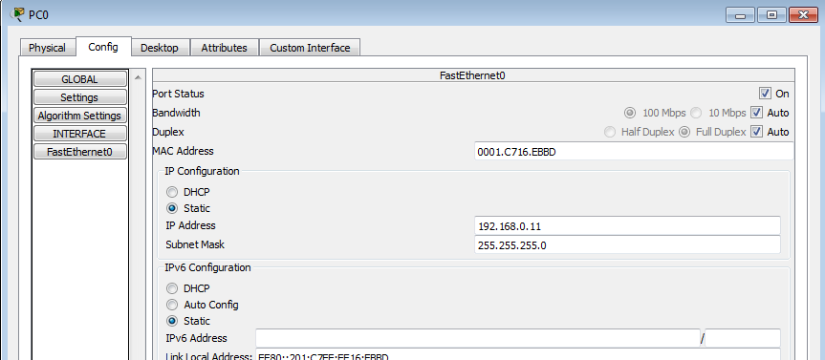
Создаём собственную топологию сети
Далее зададим нашим устройствам свои ip-адреса и маску подсети

Slide 27
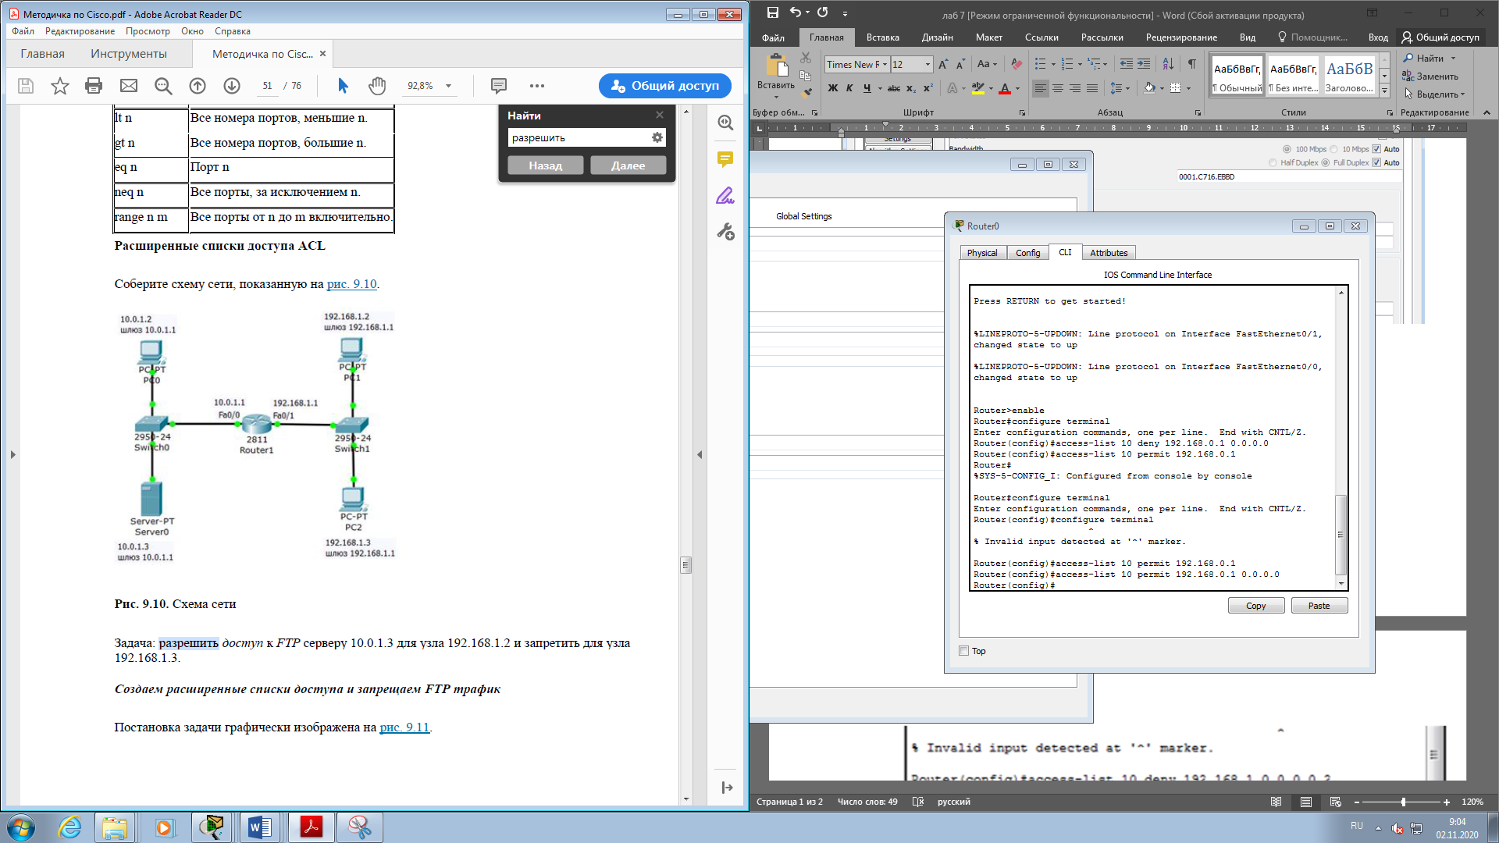
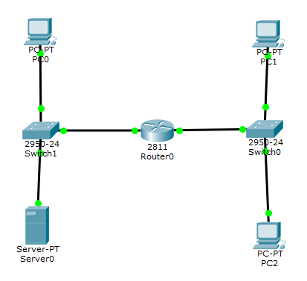
Создаём стандартные списки доступа:
Настройки выполнены, создаем новую сеть.
Создаём новую топологию сети. Проделываем те же самые действия, что и с первой топологией сети, прописываем IP-адреса, маски подсети
После того, как мы настроим все наши устройства, необходимо будет разрешить доступ к роутеру PC1 с адресом 192.168.0.2, также запретить доступ (к роутеру) устройству с адресом 192.168.0.1.

Slide 28
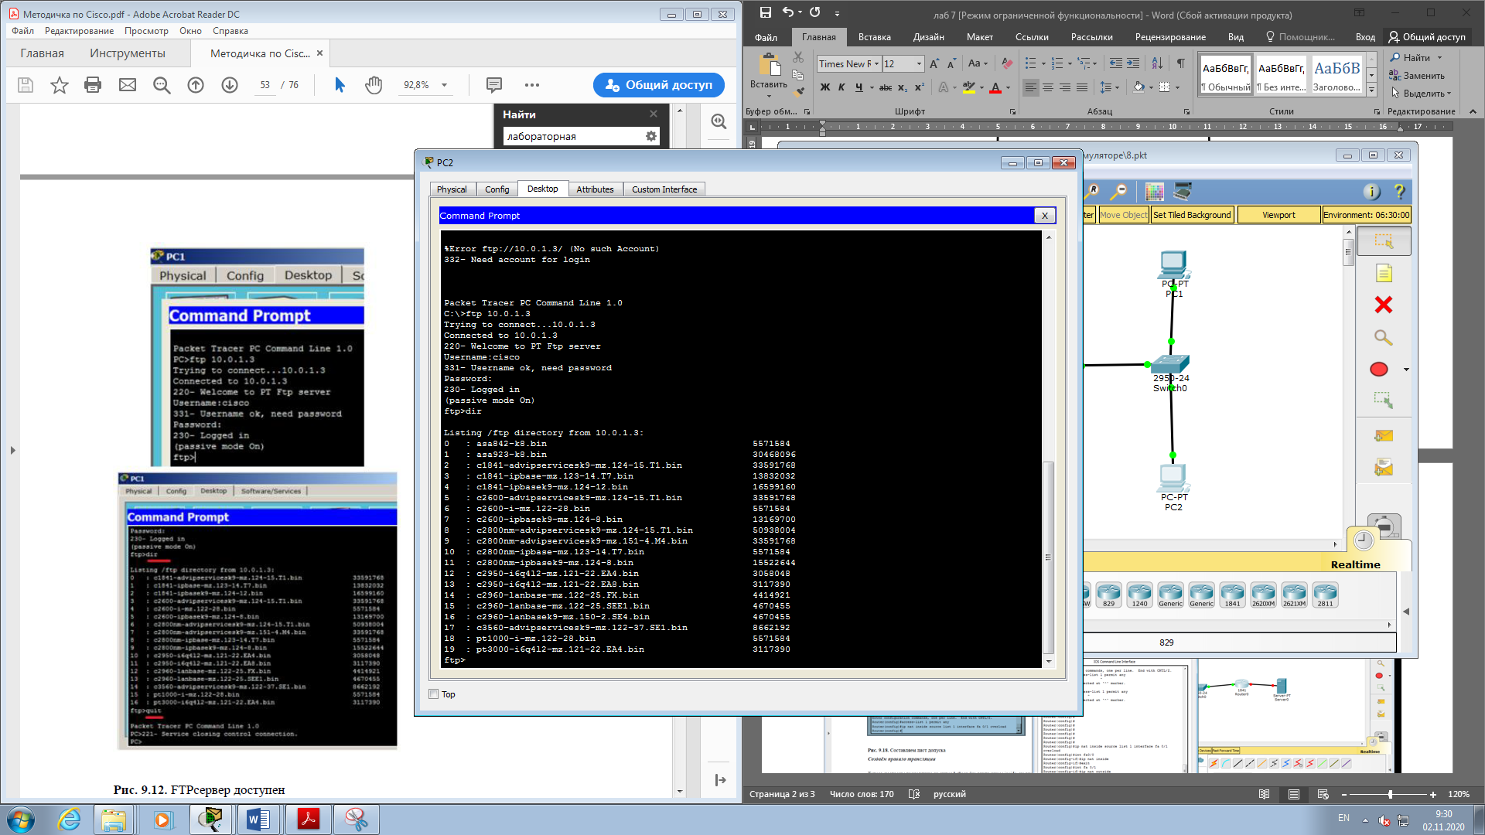
Настраиваем на сервере 10.0.1.3 FTP сервис, в котором многие параметры исполняются по умолчанию. Убедимся, что узел S0 доступен и FTP работает, для этого заходим на PC1 и связываемся с сервером. Выполняем какие-либо команды, например, DIR – чтение директории, для этого вводим команды:

Slide 29
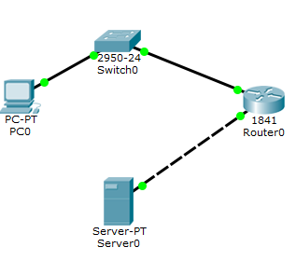
Создаём новую топологию сети
Далее зададим нашим устройствам свои IP-адреса и маску подсети

Slide 30
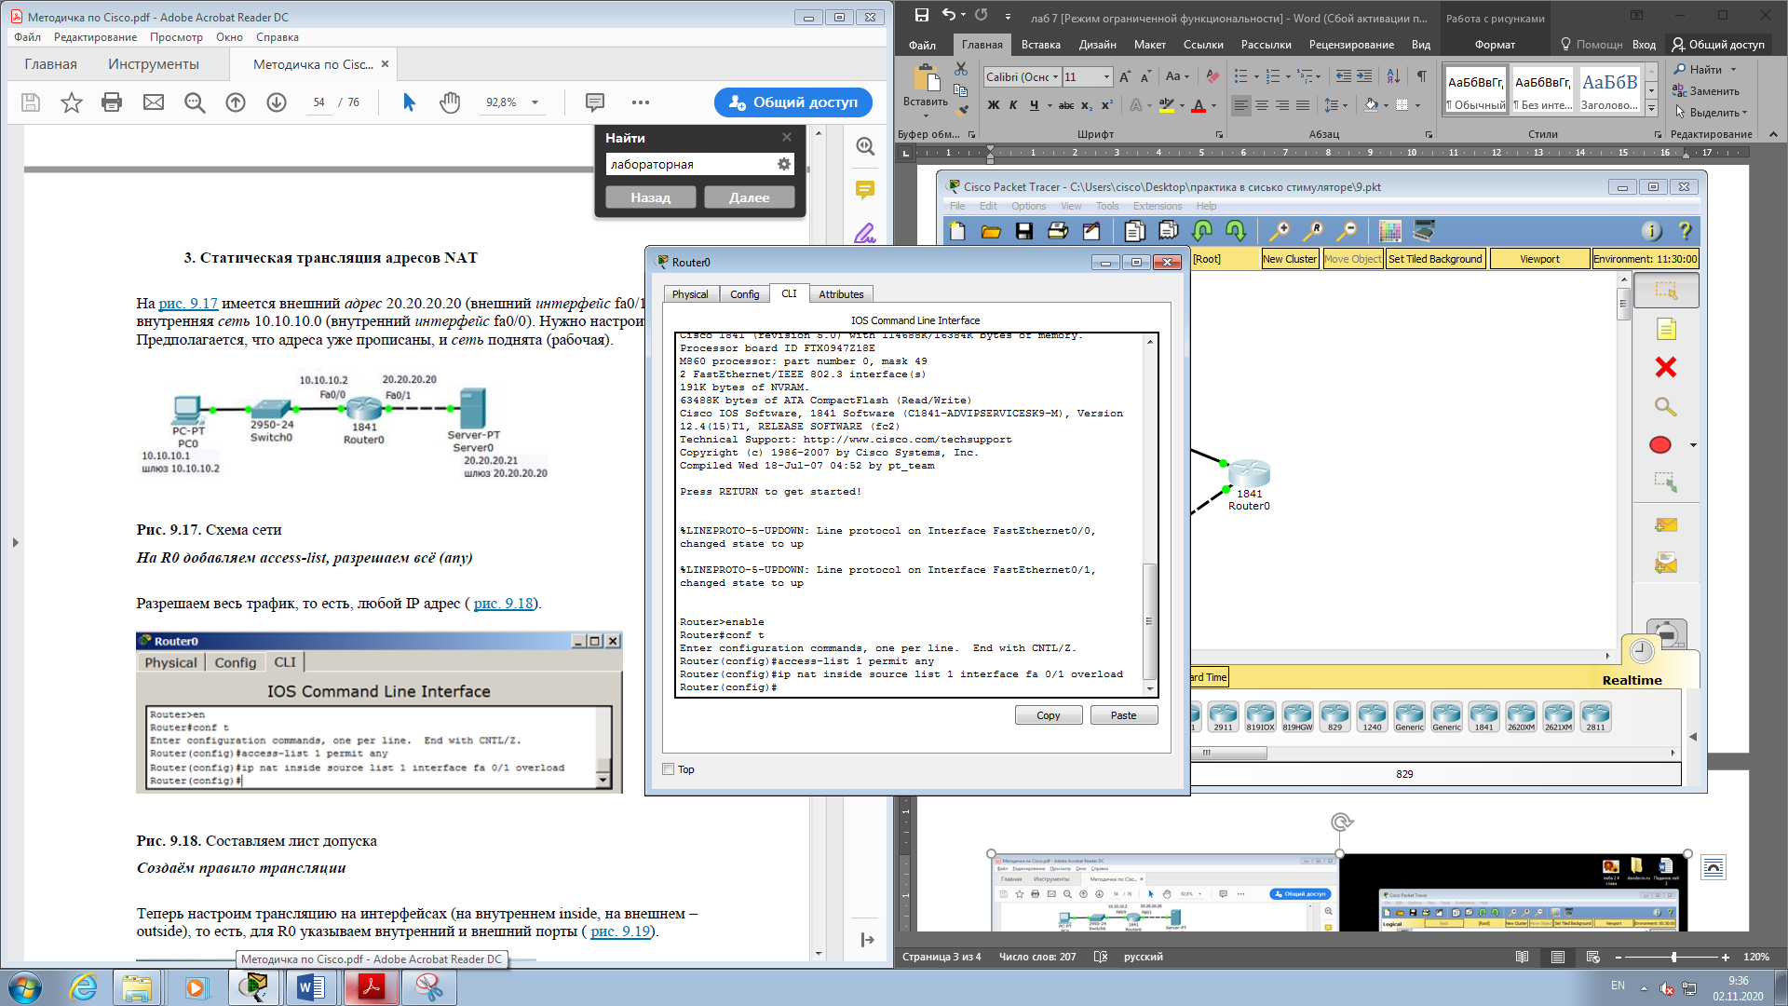
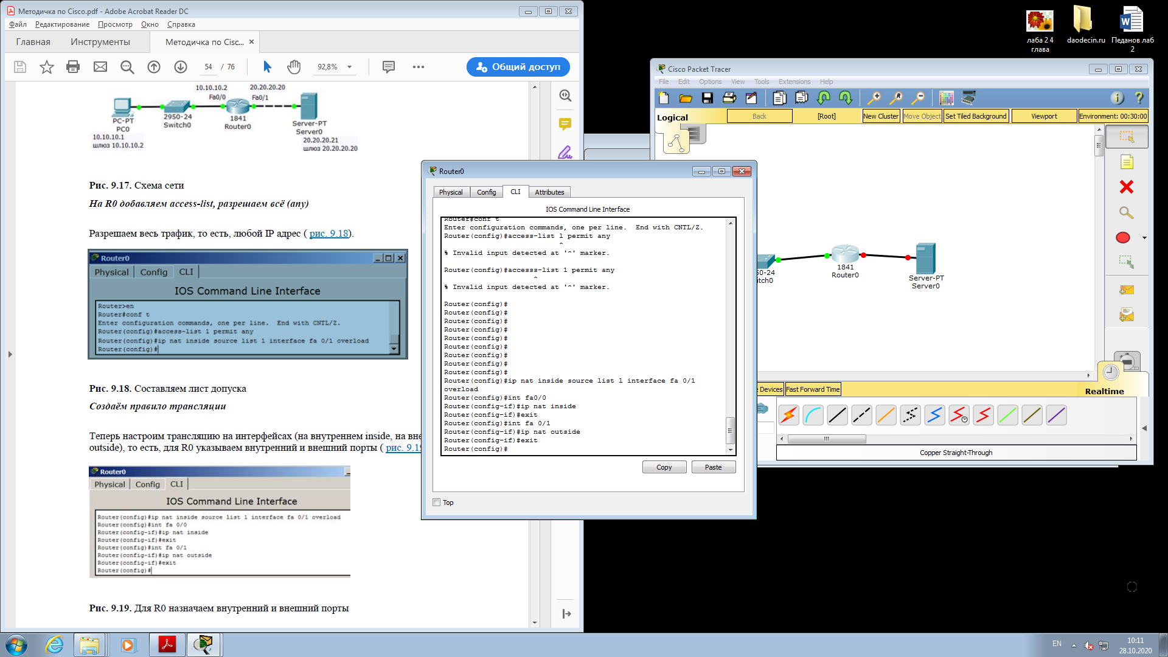
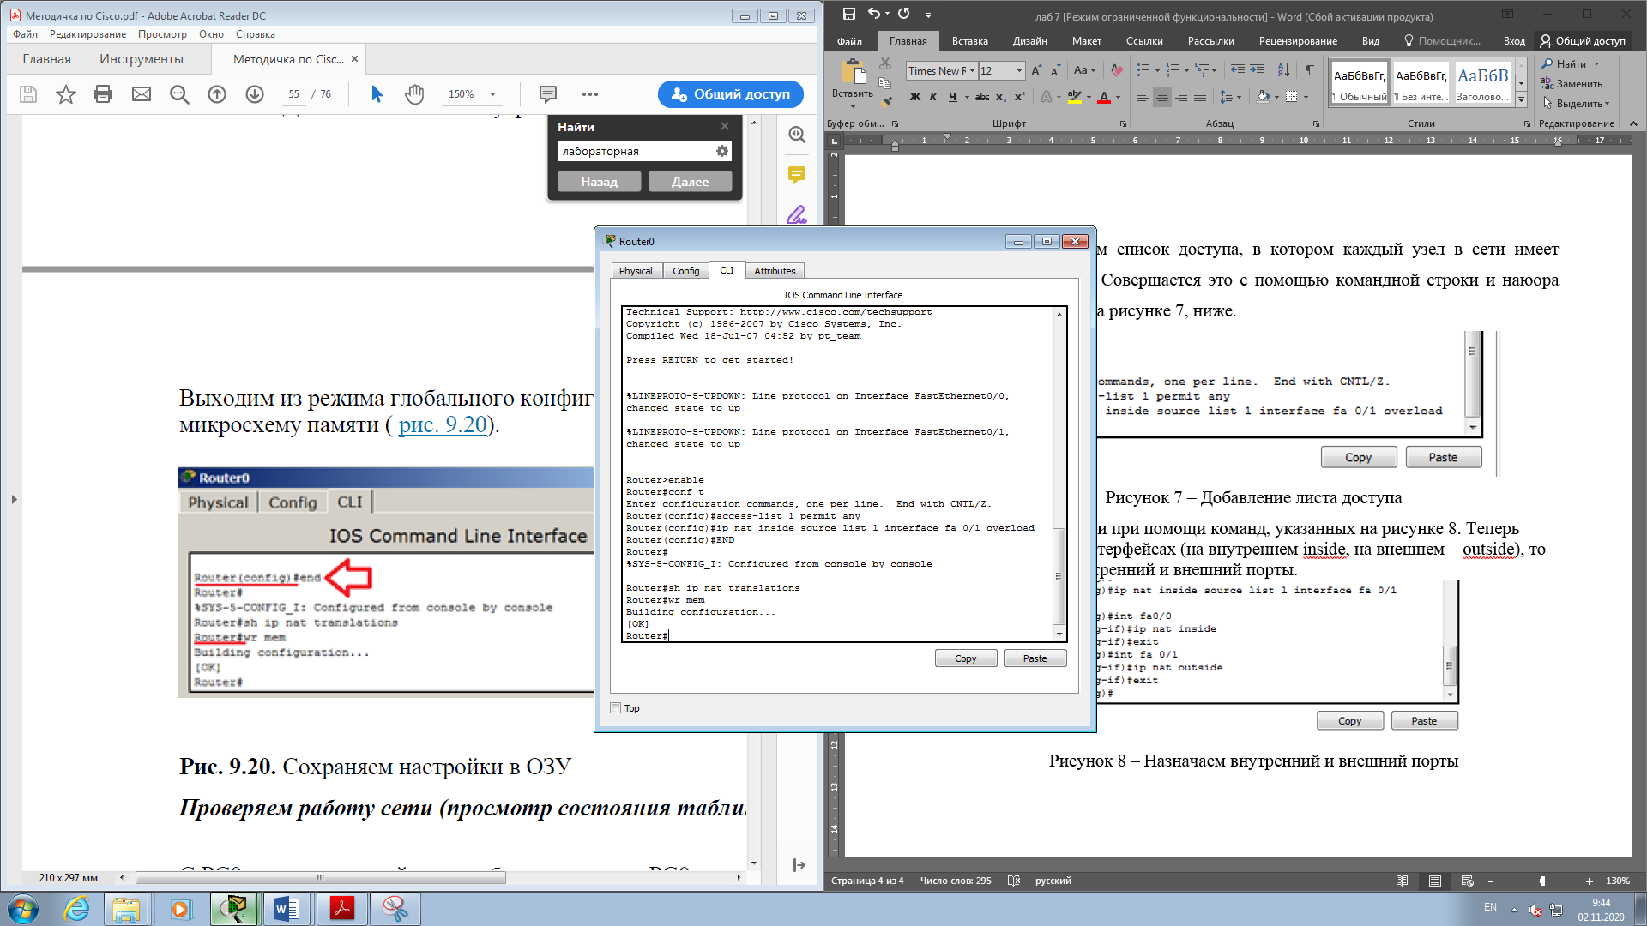
После чего создаем список доступа, в котором каждый узел в сети имеет подключение к серверу. Совершается это с помощью командной строки и набора команд
Создаём правило трансляции при помощи команд. Теперь настроим трансляцию на интерфейсах (на внутреннем inside, на внешнем – outside), то есть, для R0 указываем внутренний и внешний порты.
Выходим из режима глобального конфигурирования и записываем настройки роутера в микросхему памяти, чтобы сохранить данные

Slide 31
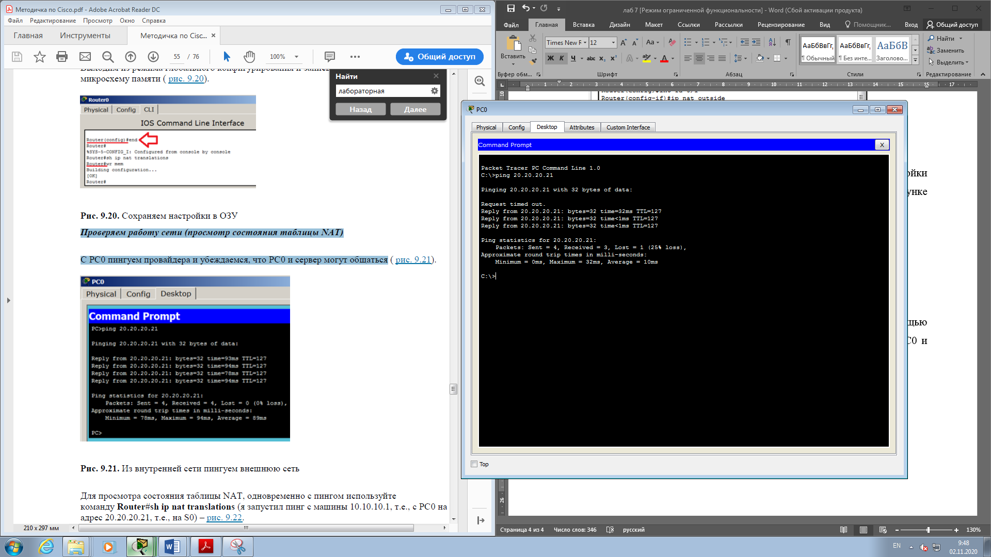
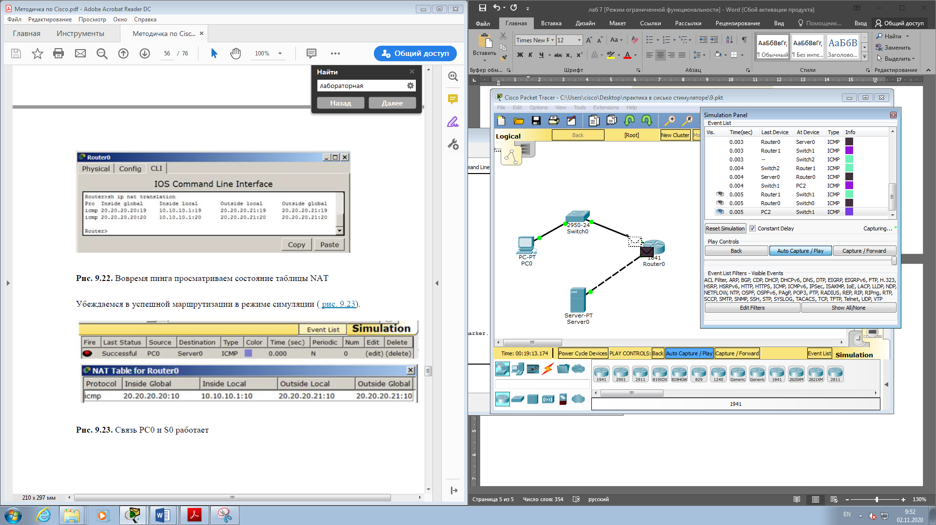
Проверяем работу сети (просмотр состояния таблицы NAT), с помощью команды пинг. С PC0 пингуем провайдера и убеждаемся, что PC0 и сервер могут общаться.
Проверяем функциональность сети через режим симуляции, если пакеты приходят на устройства и обрабатываются, то сеть работает правильно

Slide 32
Лабораторная работа №8

Slide 33
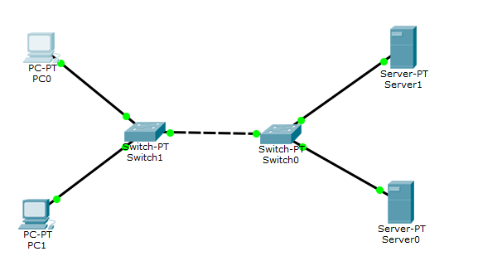
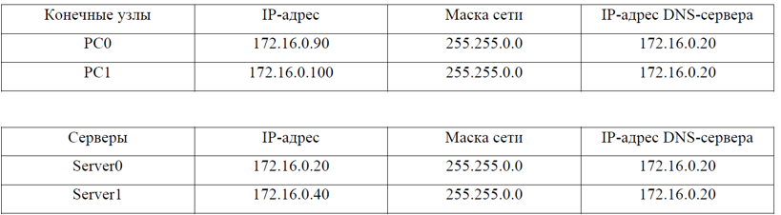
В данной лабораторной работе нам предоставляется возможность изучить принципы организации взаимодействия
прикладных программ с помощью протоколов электронной почты SMTP и POP3 в режиме симуляции Cisco Packet Tracer.
Создаём собственную топологию сети
Далее задаём устройствам нашей сети настройки

Slide 34
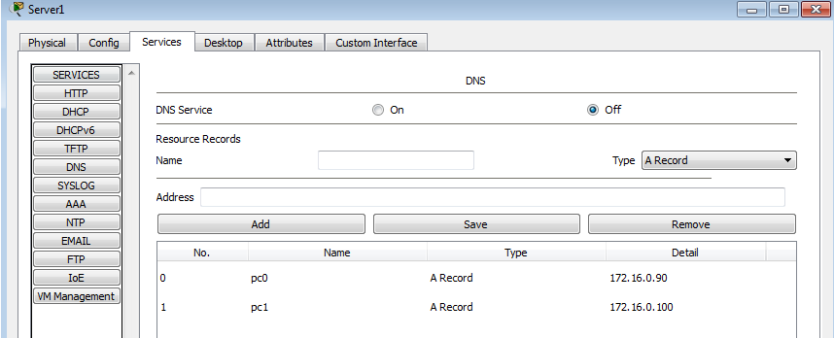
  После задания нашим устройствам необходимых адресов, нужно подключить службу DNS: выберем нужное нам устройство и перейдём в раздел Services (вкладка Config). Там выберем DNS и занесём данные о новой ресурсной записи, в которых входят имя домена, IP-адрес, а также тип ресурсной записи.
  Так как все наши устройства расположены в одном сегменте локальной сети, то и маршрутизация пакетов не используется, а значит – нет необходимости использовать IP-адрес шлюза по умолчанию.

Slide 35
Для чего нужны протоколы SMTP и POP3?
Для передачи сообщений по TCP-соединению большинство почтовых агентов пользуются протоколом Simple Mail Transfer Protocol (SMTP). SMTP принят в качестве стандартного метода передачи электронной почты в сети Internet.
Для того чтобы получить сообщение из своего почтового ящика, почтовая программа пользователя соединяется с сервером уже не по протоколу SMTP, а по специальному почтовому протоколу получения сообщений. Такой протокол позволяет работать с почтовым ящиком: забирать сообщения, удалять сообщения, сортировать их и выполнять другие операции. Самым популярным в настоящее время протоколом такого рода является протокол Post Office Protocol v.3 (POP3). Многие концепции, принципы и понятия протокола POP3 выглядят и функционируют подобно SMTP: взаимодействие происходит посредством команд. Сервер POP3 находится между агентом пользователя и почтовыми ящиками.
Главной целью протокола SMTP является надежная и эффективная доставка электронных почтовых сообщений. Для реализации протокола требуется только надежный канал связи. Средой для SMTP может служить отдельная локальная сеть, система сетей или же всемирная сеть Internet.

Slide 36
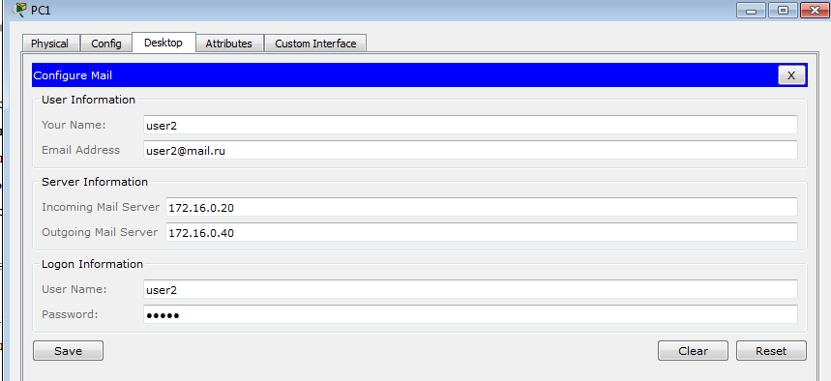
Далее необходимо сконфигурировать почтовый сервер с поддержкой smtp- и pop3-сервера, для чего потребуется выбрать нужное нам устройство, во кладке Config выбрать раздел Services, а уже в нём перейти в EMAIL. В этой вкладке подключаем протоколы SMTP и POP3 и вводим имя домена электронной почты, после чего нажимаем кнопку «Set». После этого создадим учётную запись для одного пользователя, введём логин и пароль и занесём запись в службу с помощью кнопки «+».

Slide 37
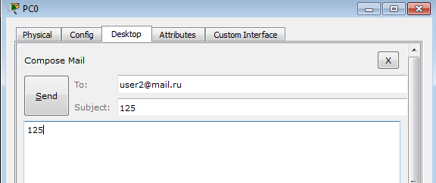
Далее, чтобы убедиться в работоспособности нашей сети, отправим сообщение с одного компьютера на другой. Для этого вновь перейдём во вкладку E-mail и нажмём на кнопку «Compose». Появится форма, которую следует заполнить: в поле «To» задаётся адрес электронной почты, на которую будет отправлено сообщение, поле «Subject» содержит заголовок письма, ну а чуть ниже пишется само сообщение. Для отправки сообщения необходимо нажать на кнопку Send.

Slide 38
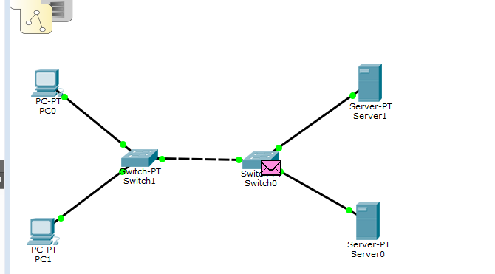
Далее перейдём в главное меню программы и сможем увидеть то, что пакет отправился от устройства к устройству

Slide 39
Основные вопросы, рейтинг:
(STP, протокол покрывающего дерева) — канальный протокол. Основной задачей STP является устранение петель в топологии произвольной сети Ethernet, в которой есть один или более сетевых мостов, связанных избыточными соединениями.
В основном ICMP используется для передачи сообщений об ошибках и других исключительных ситуациях, возникших при передаче данных, например, запрашиваемая услуга недоступна, или хост, или маршрутизатор не отвечают.
DNS — компьютерная распределённая система для получения информации о доменах. Чаще всего используется для получения IP-адреса по имени хоста, получения информации о маршрутизации почты и/или обслуживающих узлах для протоколов в домене

